Slide 1
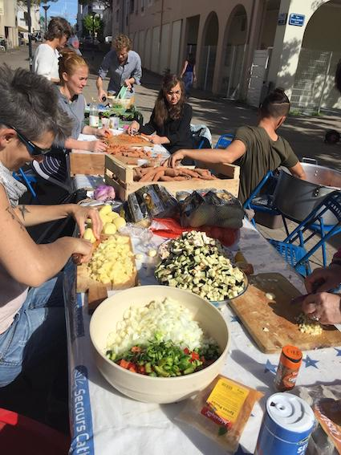
La construction de nouvelles solidarités alimentaires
Comment développer une approche démocratique de l’accès à l’alimentation dans une perspective de sécurité alimentaire durable ?
Pauline Scherer
Sociologue – intervenante
Pôle recherche et expérimentation
Association Vrac & Cocinas

Slide 2
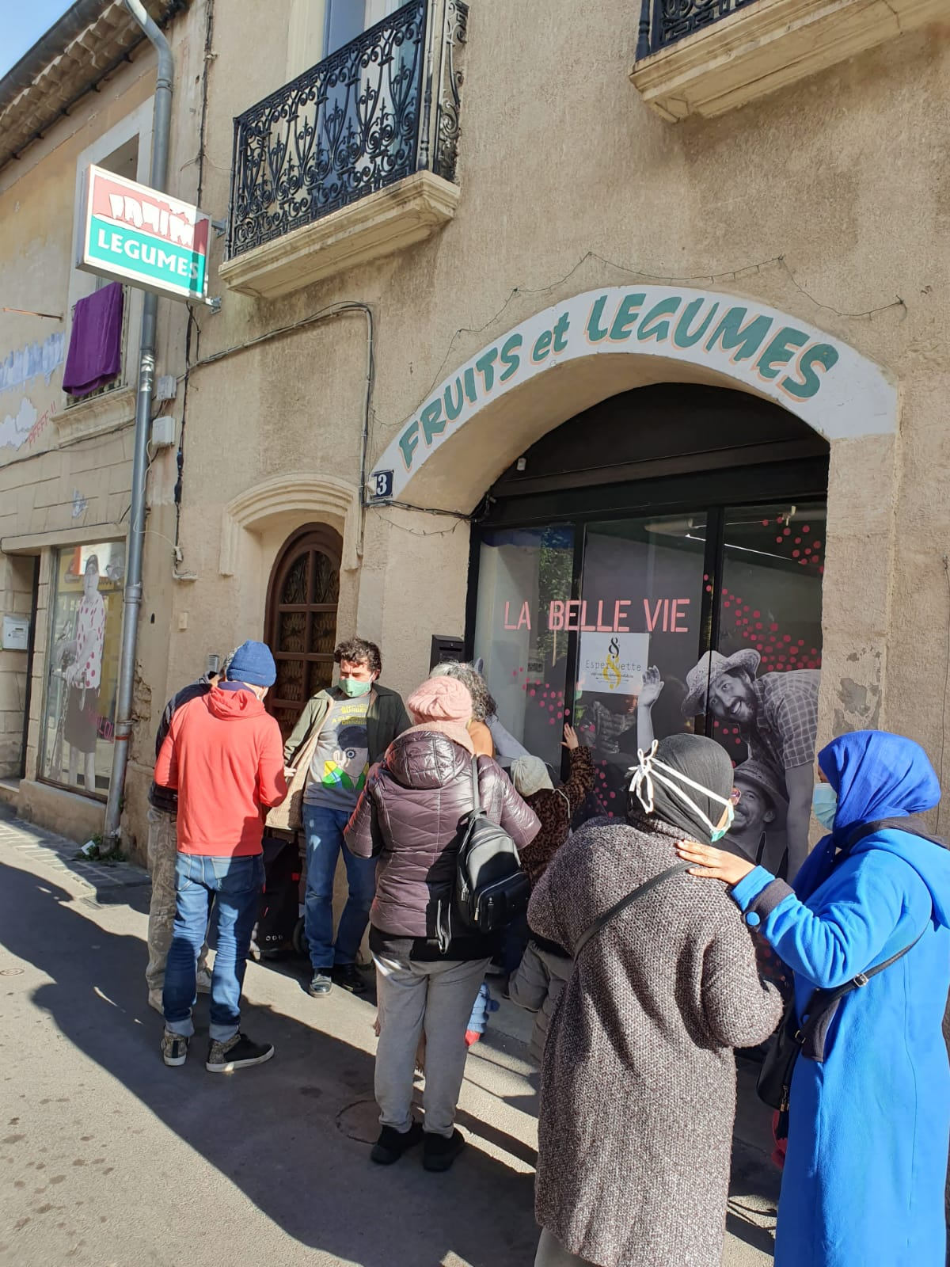
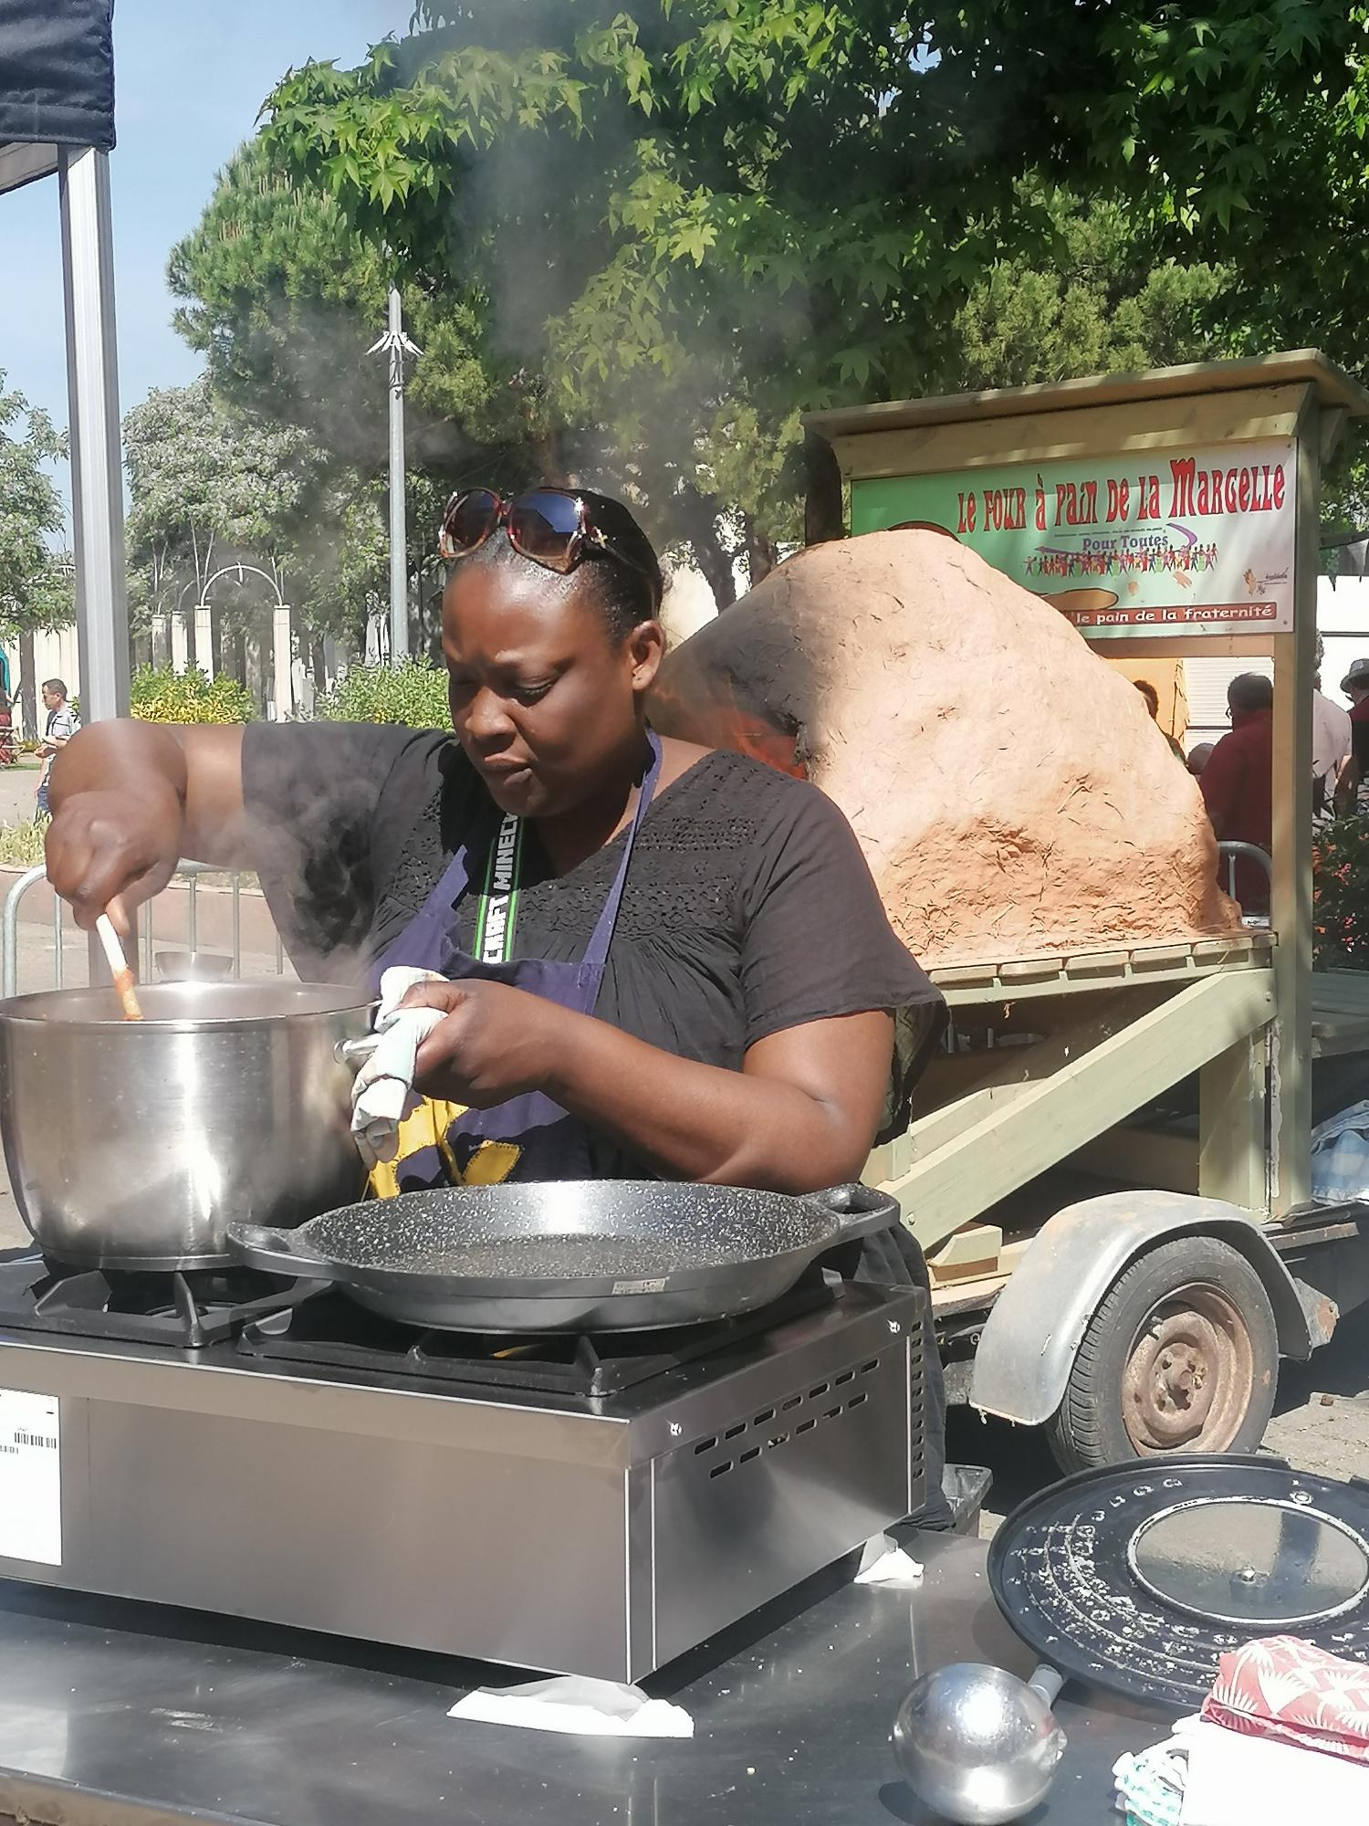
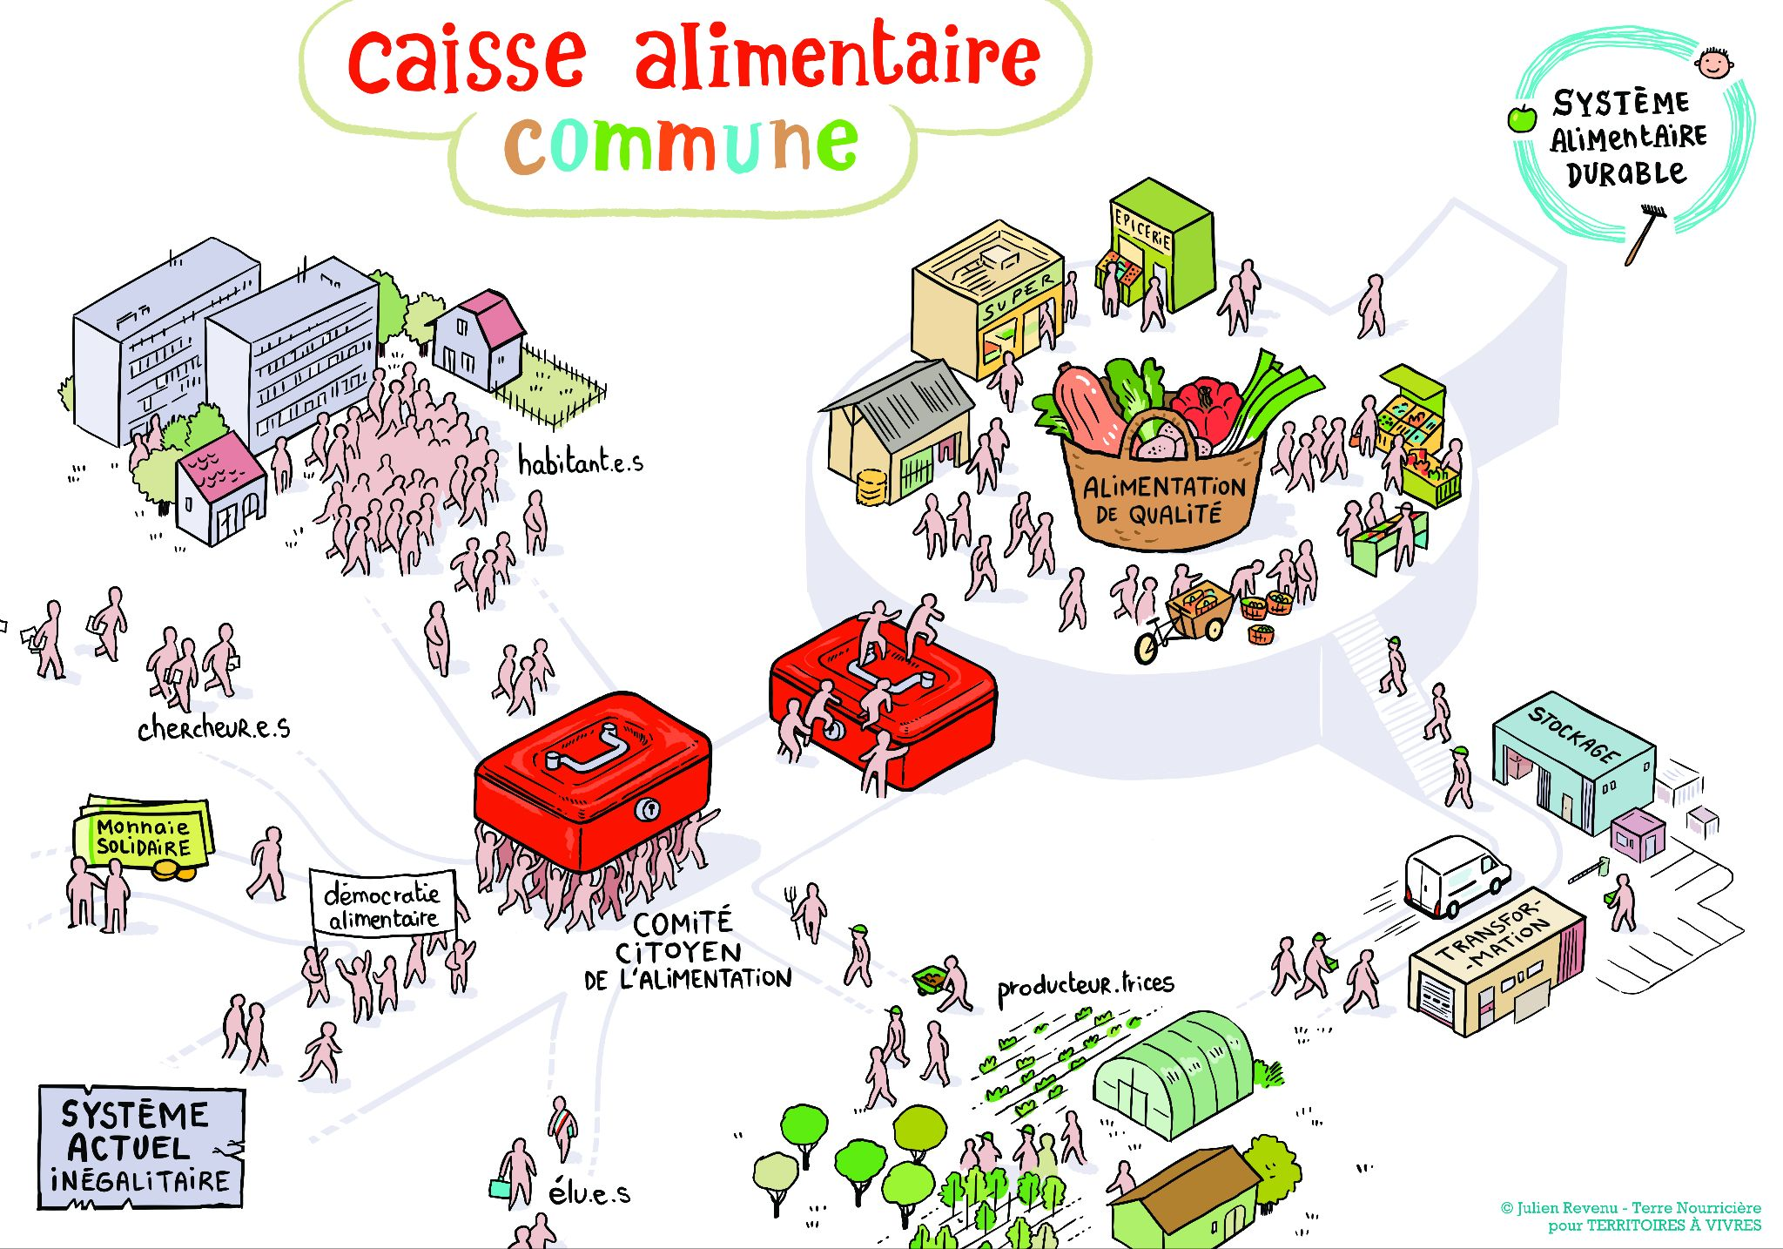
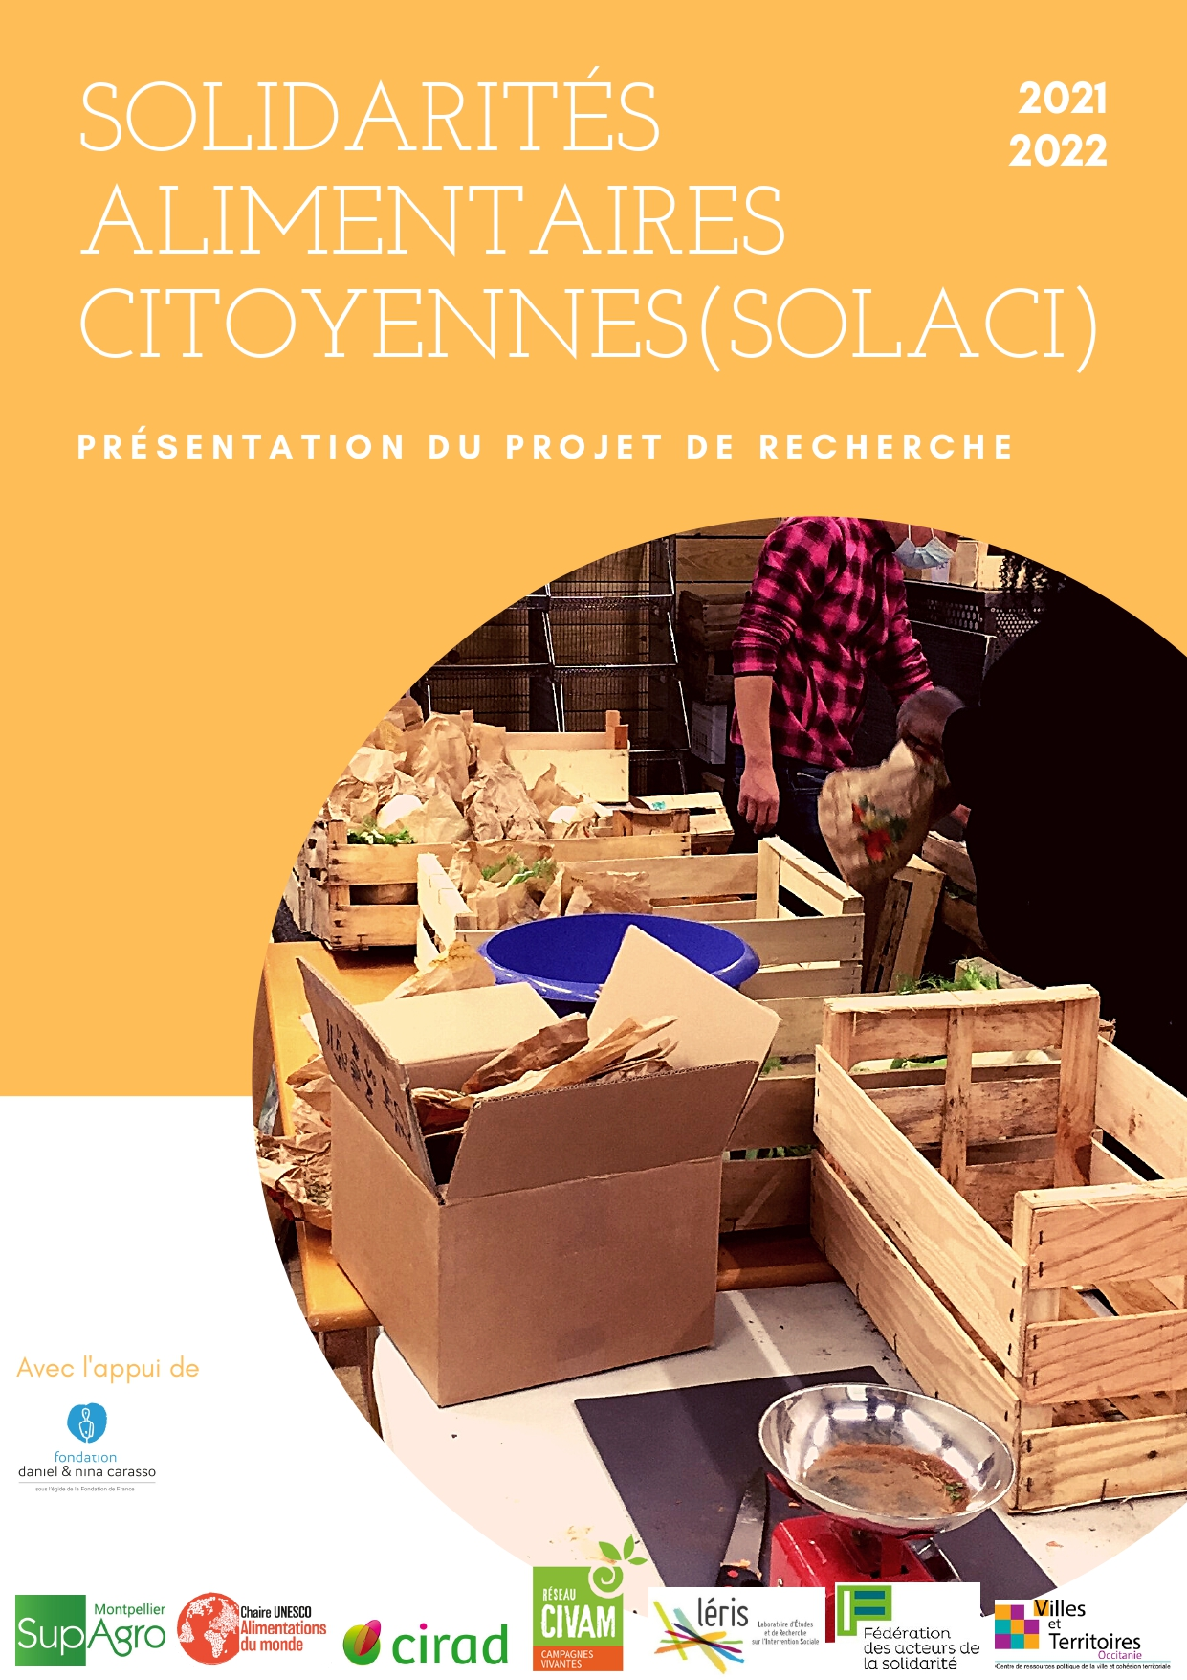
Un travail de recherche-action participative

Slide 3
Pratiques et environnements alimentaires
Systèmes agricoles et alimentaires // durabilité ?
Précarité, inégalités sociales - inégalités alimentaires et de santé
Démocratie alimentaire et accès de tout.e.s à une alimentation durable
Modes d’intervention sociale, travail social
Construction de l’action publique
Participation citoyenneté

Slide 4
Comprendre les inégalités sociales liées
à l’alimentation
Une approche globale de la précarité
Les multiples dimensions de l’alimentation
A problème collectif, solutions collectives
L’impact de la précarité alimentaire
Les freins d’accès à une alimentation choisie et de qualité
Notes:
l’absence d’une ou plusieurs des sécurités, notamment celle de l’emploi, permettant aux personnes et familles d’assumer leurs obligations professionnelles, familiales et sociales, et de jouir de leurs droits fondamentaux » ^{(CESE)}

Slide 5
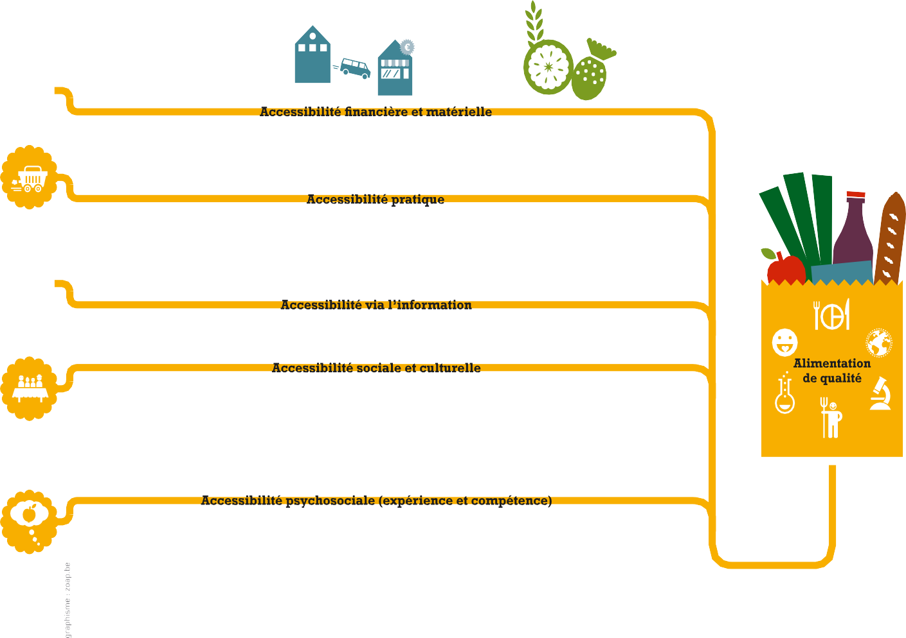
Les facteurs qui influencent l’accès à une alimentation de qualité
Pôle Public
Pôle Contexte
Pôle Produit
Revenus
Logement et équipement (cuisine)
Composition familiale
Prix pour le consommateur
Aide alimentaire
Lieu d’habitation (ville, campagne)
Mobilité personnelle (voiture, vieillesse, handicap)
Offre de transport
Offre alimentaire
Horeca / types de magasin circuits courts /collectivités
Taille des portions vendues
Modèle agro-alimentaire dominant
Normes, règlementations et contrôle
Niveau d’éducation
Informations sur l’alimentation
Messages publicitaires
Informations sur le produit (étiquettes, allégations, etc.)
Relations et vie sociale
Evolution de la situation socio-économique personnelle
Habitudes familiales et culture
Structure familiale
Rythme de vie, temps
Déstructuration des repas (régularité, temps consacré,
« prêt à manger »)
Modèles alimentaires environnants
Normes de santé
Idéal de la minceur
Représentations sociétales
Education
Aptitudes à analyser, à décider, à changer
Goûts et notion de plaisir
Rapport à la nourriture
Image de soi, de son corps
Représentations, dont celle du lien alimentation-santé
Stratégies marketing
Avec son programme « Goûtez-moi ça », Solidaris – Mutualité Socialiste s’engage pour favoriser l’accès de tous à une alimentation de qualité.
Source : Solidaris

Slide 6
Quelles réponses à la précarité alimentaire ? quelles limites ?
Histoire et chiffres du dispositif d’aide alimentaire
Les limites d’un système
Des précarités qui interrogent nos systèmes alimentaires
L’enjeu de durabilité des systèmes alimentaires
Notes:
En 2012, le Conseil National de l’Alimentation (CNA) a retenu la notion « d’insécurité alimentaire » pour qualifier la situation des personnes qui « n’ont pas accès à une alimentation sûre et nutritive en quantité suffisante, qui satisfasse leurs besoins nutritionnels et leurs préférences alimentaires pour leur permettre de mener une vie active et saine »
Les études sur le non-recours au Revenu de Solidarité Active (RSA) (Okbani, 2013) permettent cependant d’avancer quelques hypothèses sur les raisons du non-recours aux dispositifs – en particulier, la méconnaissance de l’offre, l’inadaptation de cette dernière aux besoins des ménages en raison du maillage insuffisant des dispositifs d’aide, ou encore les difficultés d’accès physique aux structures. Le non-recours volontaire est également possible, lié à une logique de distanciation de l’offre existante, en raison d’un coût symbolique jugé trop élevé et, le cas échéant, du refus d’un « don sans contrepartie ».
Sueil de pauvreté à 60% du revenu médian soit autour de 100 euros
12 millions de pauvres pos crise (estimation minmas sociaux) soit plsu de 18% de la population

Slide 7
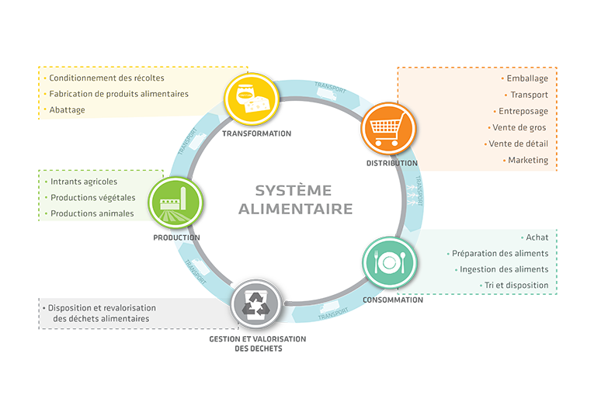
Une nécessaire approche systémique et territoriale de l’alimentation
Source : collectivités viables

Slide 8
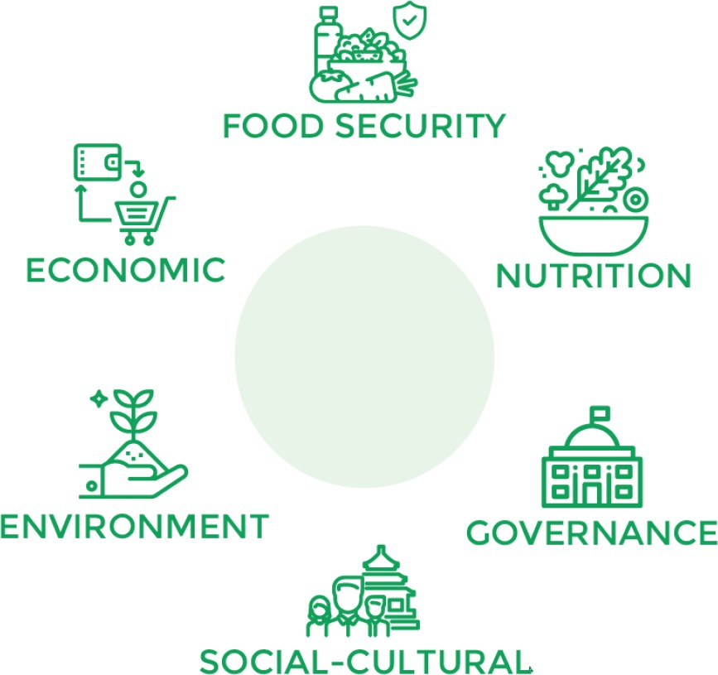
Les dimensions de la durabilité
Source : Programme Urbal
Les dimensions sociales et culturelles, qui comprennent la cohésion sociale, les inégalités, l’identité et la culture, mais
Les dimensions économiques qui comprennent des emplois décents, des considérations d'équité et de résilience
La sécurité alimentaire liés à l’accès aux aliments, leur disponibilité, la régularité et la qualité
- La dimension Nutrition comprend l'activité physique, la santé et les soins
- La dimension environnementale
comprend la pollution, la biodiversité et les ﬂux de ressources non renouvelables.
- La dernière dimension est la gouvernance, qui comprend la participation, la transparence et la responsabilité.

Slide 9
La démocratie alimentaire comme condition de la transition
Un mouvement social, une pluralité d’initiatives
Un concept large
Une articulation entre démocratie et justice sociale à trouver
Le droit à l’alimentation comme horizon
« J’utilise démocratie alimentaire pour souligner la grande lutte, dans toutes les cultures, pour permettre à tous les citoyens d’avoir accès à une alimentation décente, abordable et bénéfique pour la santé, cultivée dans des conditions dans lesquels ils peuvent avoir confiance ».
« Lutte titanesque entre les forces du contrôle et la pression démocratique »
T. Lang, 1996

Slide 10
Le droit à l’alimentation Disponibilité, accessibilité, caractère adéquat
« Le droit d’avoir un accès régulier, permanent et non restrictif, soit directement ou au moyen d’achats financiers, à une alimentation quantitativement et qualitativement adéquate et suffisante, correspondant aux traditions culturelles du peuple auquel le consommateur appartient, et qui lui procure une vie physique et morale, individuelle et collective, épanouissante et exempte de peur ».
Olivier De Schutter, ex. rapporteur spécial ONU

Slide 11
Renouvellement des formes de solidarités et émergence d’une citoyenneté alimentaire
L’amélioration de l’aide alimentaire
Actions citoyennes, expérimentations associatives…des initiatives qui se multiplient et cherchent leur modèles
La recherche de formes coopératives
L’évolution des politiques publiques
Des changements de pratiques pour quel changement de système ?
Vers une sécurité sociale de l’alimentation ?

Slide 12
Un collectif national : Le collectif pour une Sécurité sociale de l’alimentation
Avec
ISF Agrista
Réseau CIVAM
Réseau salariat
La confédération paysanne
Les amis de la confédération paysanne
Collectif Démocratie alimentaire
Ardeur
L’atelier paysan
Mutuale
L’UFAL
VRAC

Slide 13
La « SSA » : une vision transformatrice intégrer l’alimentation dans le régime général de la sécurité sociale.
Une « carte vitale » de l’alimentation à hauteur de 150 euros par personne et par mois.
Trois grands principes :
Universalité (un droit pour tou.te.s)
Conventionnement organisé démocratiquement (caisses locales, articulées avec une instance nationale)
Financement basé sur la cotisation, basée sur la valeur ajoutée produite par l’activité économique.
Notes:
Tirage au sort, vote des décisions, représentation de la société civile et des professionnels, toutes les pistes sont en réflexion
budget annuel de 120 milliards d’euros, soit 8% de la valeur ajoutée produite en France.
Afin de garantir l’absence de mainmise de l’état sur le processus, nous souhaitons que l’argent ne transite pas dans les caisses de celui-ci, ce qui serait le cas avec un financement basé sur des taxes ou impôts dus à l’état qui les reverseraient au fonctionnement de la sécurité sociale de l’alimentation. Le mécanisme de cotisation est le plus approprié pour défendre une organisation démocratique de l’économie, il agit directement au niveau de la richesse produite et non pour corriger une première répartition inégale de celle-ci.
Quelle assiette de cotisation ? Les salaires ou la valeur ajoutée des entreprises ? Doit-on créer uniquement des cotisations patronales, des cotisations salariales sont-elles envisageables également ? Comme pour le fonctionnement démocratique, différents scénarios sont à l’étude !

Slide 14
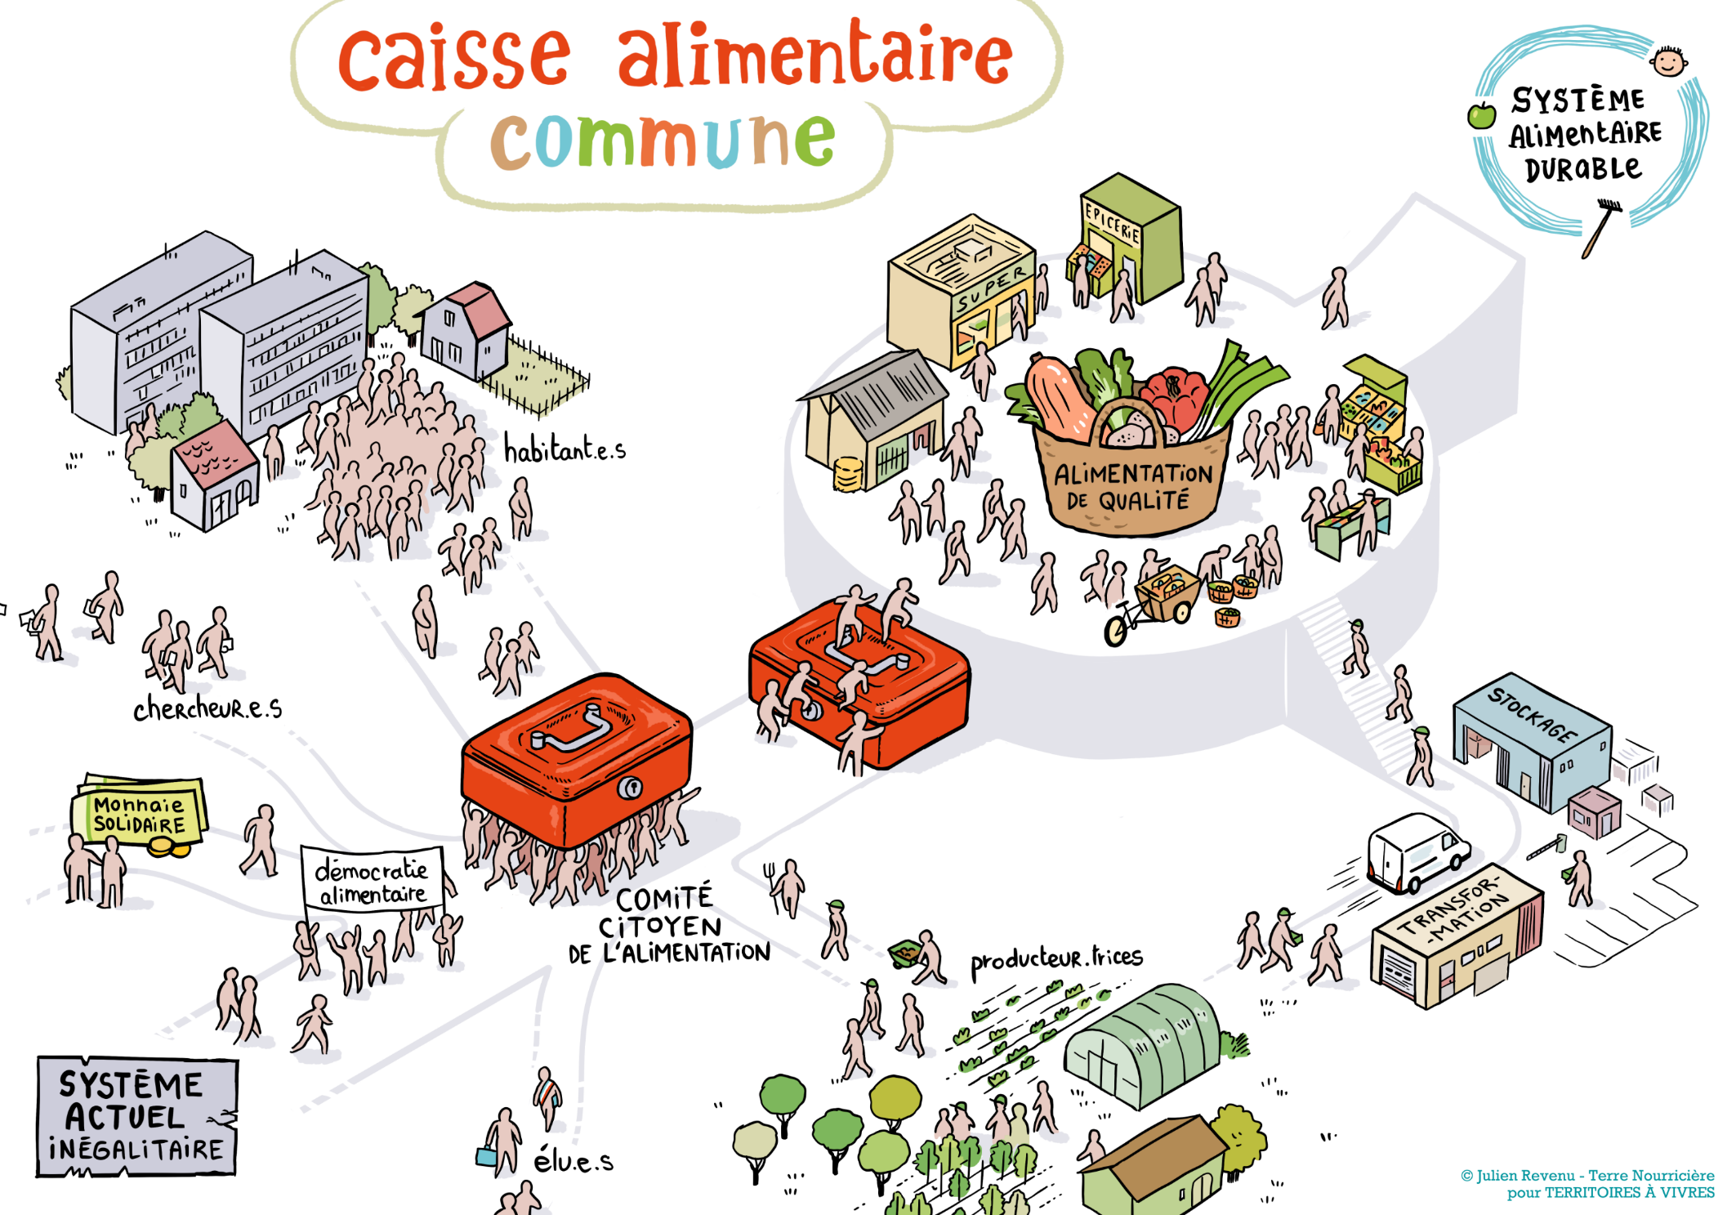
La Caisse Alimentaire Commune – Montpellier
Expérimentation et recherche-action

Slide 15
« Comment développer une approche démocratique des enjeux d’accès à l’alimentation dans une perspective de sécurité alimentaire durable ? »
Hypothèses :
La démocratie alimentaire est la condition d'une transition agro-alimentaire juste, porteuse de changements en termes d'accès à l'alimentation, de pratiques alimentaires, d’environnement alimentaire et de systèmes alimentaires vers plus de durabilité.
La démocratie alimentaire est nourrie par l'exercice d'une citoyenneté alimentaire articulée aux politiques publiques.
Une “caisse alimentaire commune”, dispositif territorial multi-acteurs, gouvernée par un comité citoyen de l’alimentation est un espace de démocratie alimentaire vecteur de transformations sociales, publiques et économiques.

Slide 16
Sécurité alimentaire durable
Rapport « Vers une sécurité alimentaire durable » (Terra Nova, 2021)
Limites du système actuel de l’aide alimentaire et dans une moindre mesure des dispositifs alternatifs
Critères d’un dispositif favorable à la SAD :
accès physique, économique et social égalitaire
Empowerment individuel et collectif
Lien social
Incluant des réponse d’urgence
Démarche d’aller vers (contre le non recours)
« La sécurité alimentaire durable existe lorsque tous les individus ont un accès (économique, physique et social) égalitaire à une alimentation durable
de manière coordonnée et pérenne ».

Slide 18
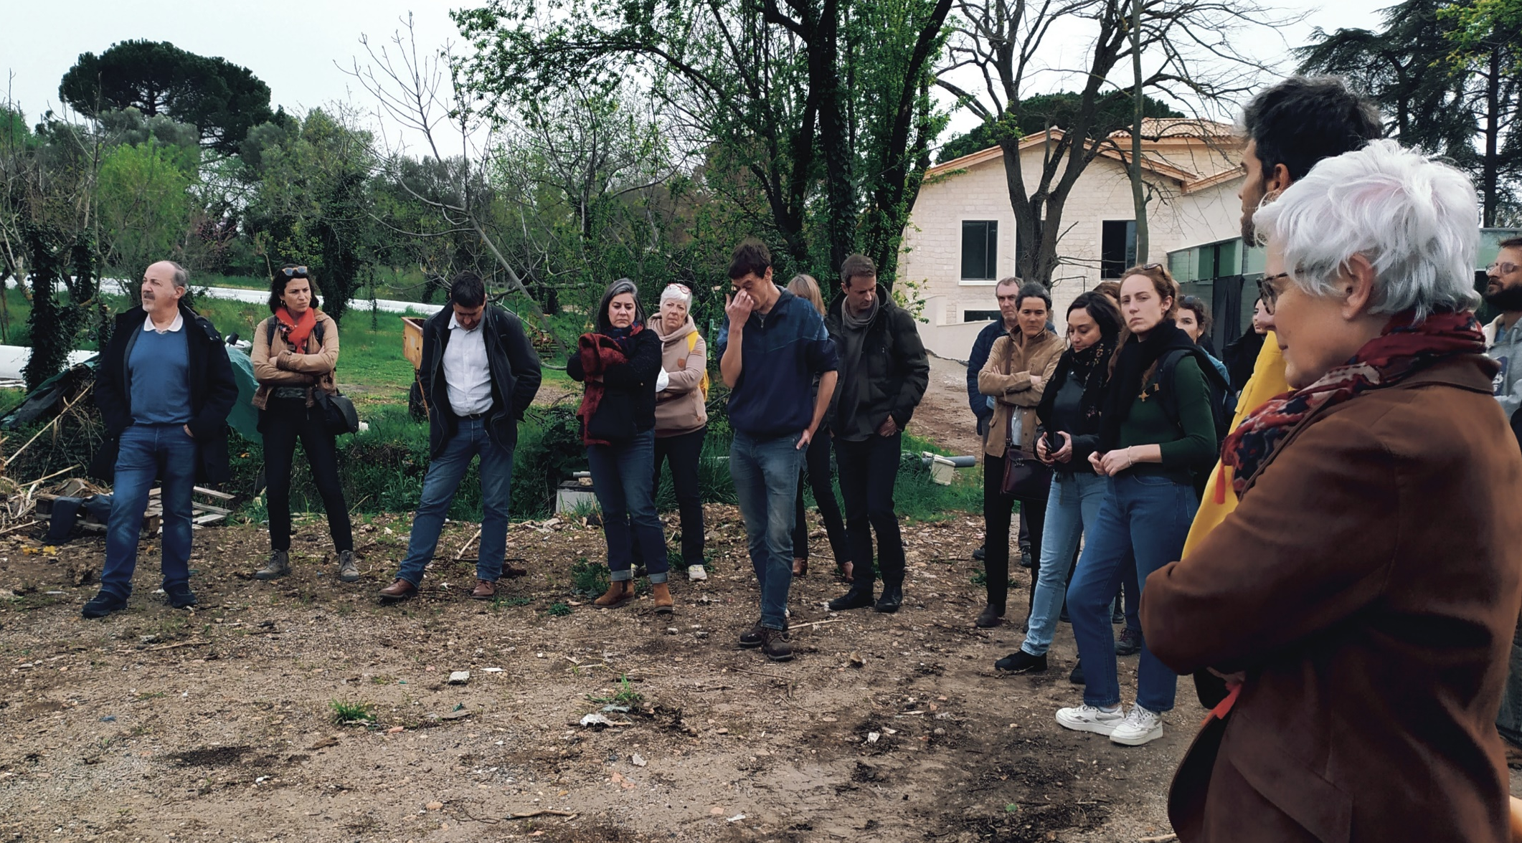
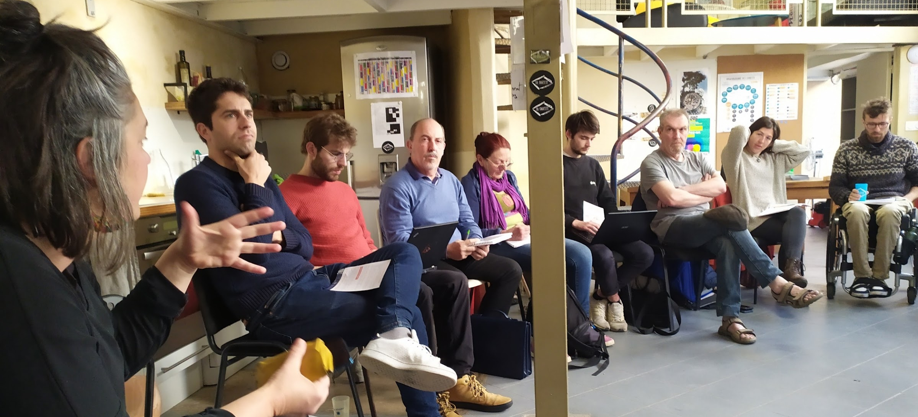
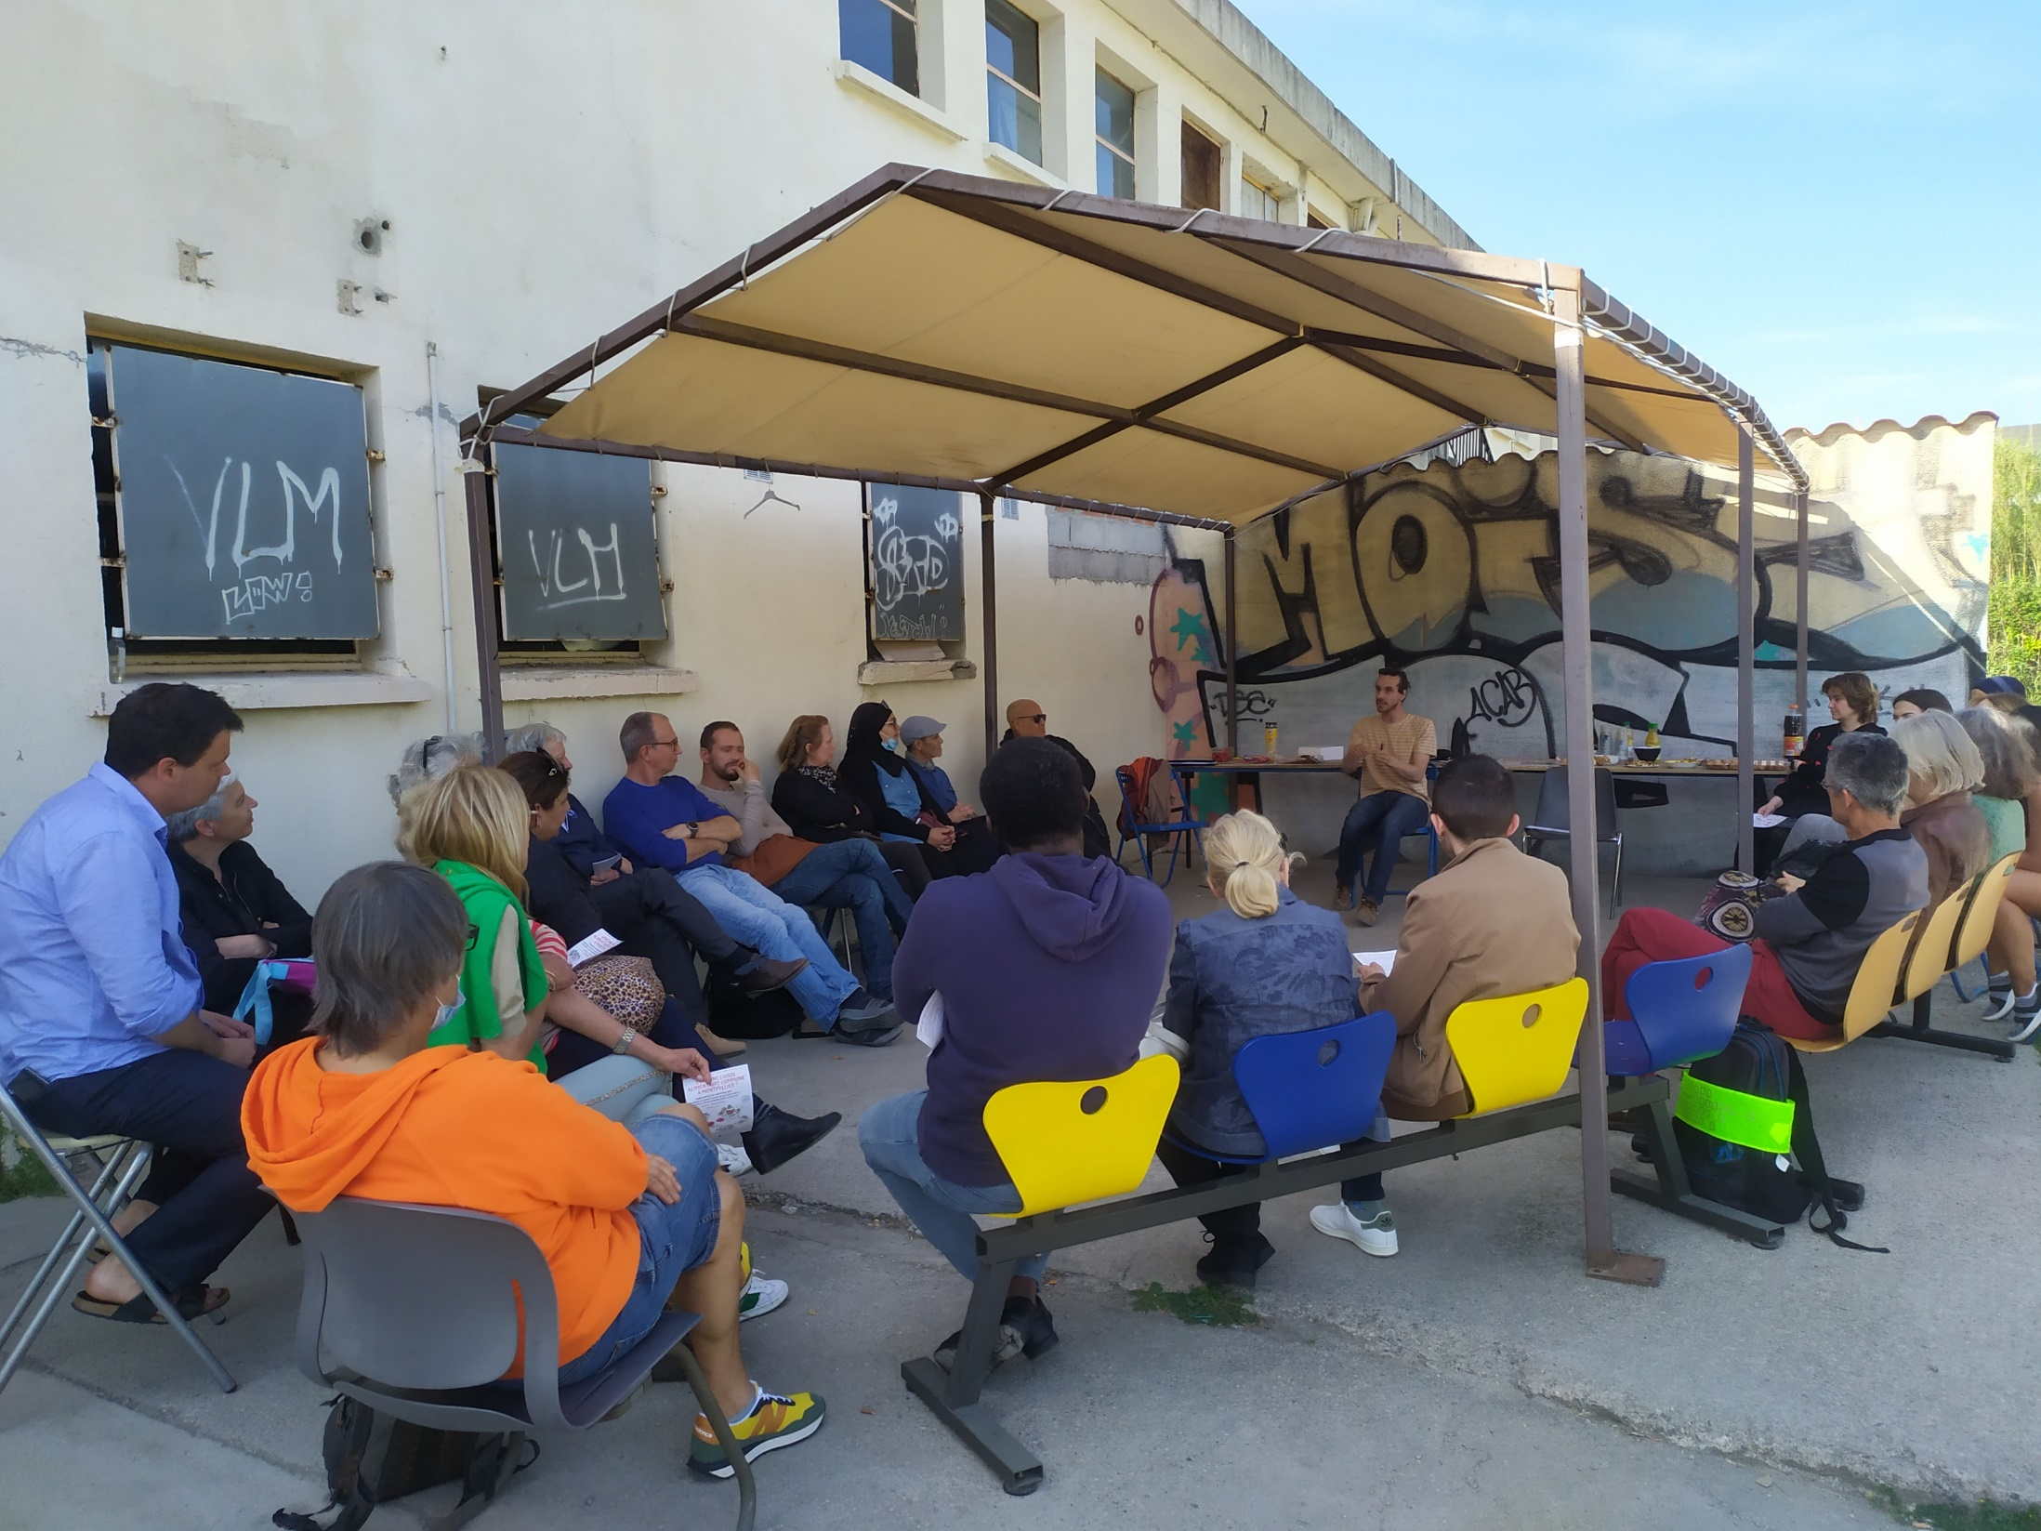
Création d’un collectif de coopération
été / automne 2021

Slide 19
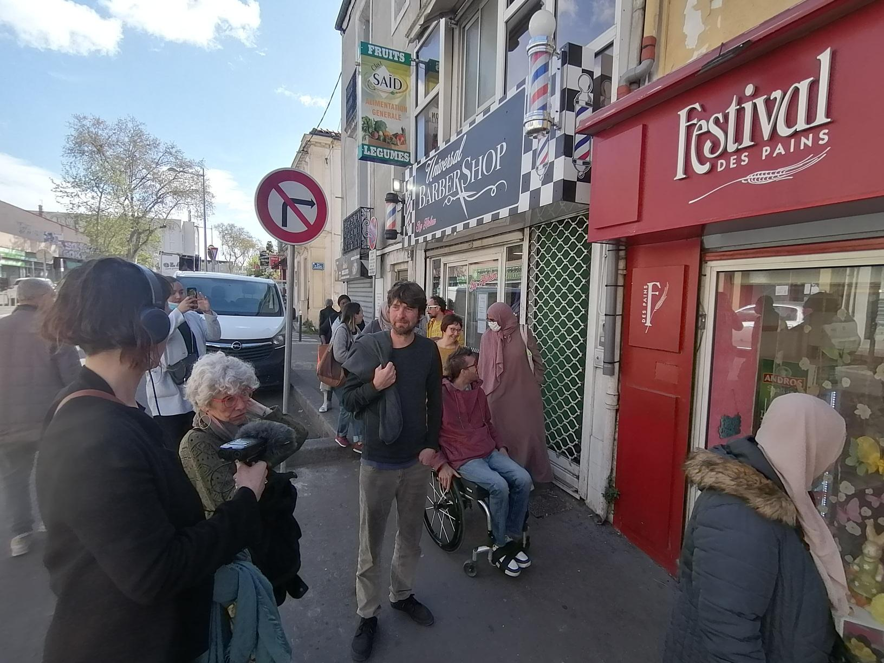
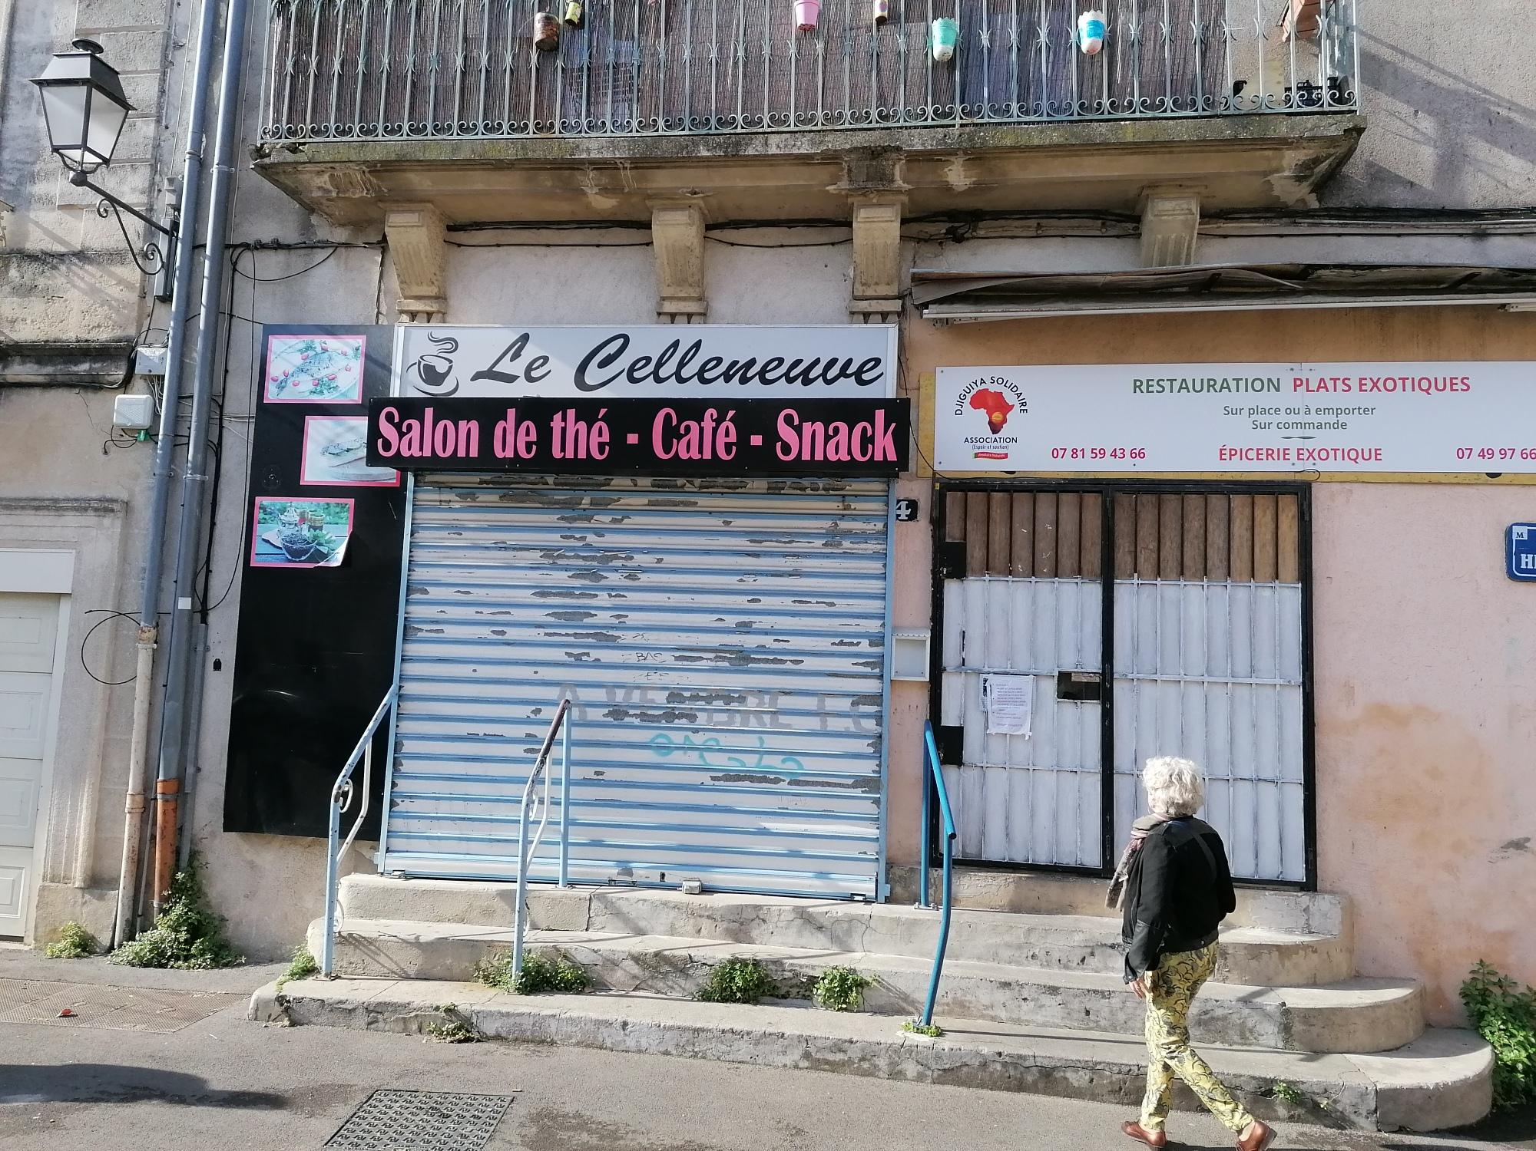
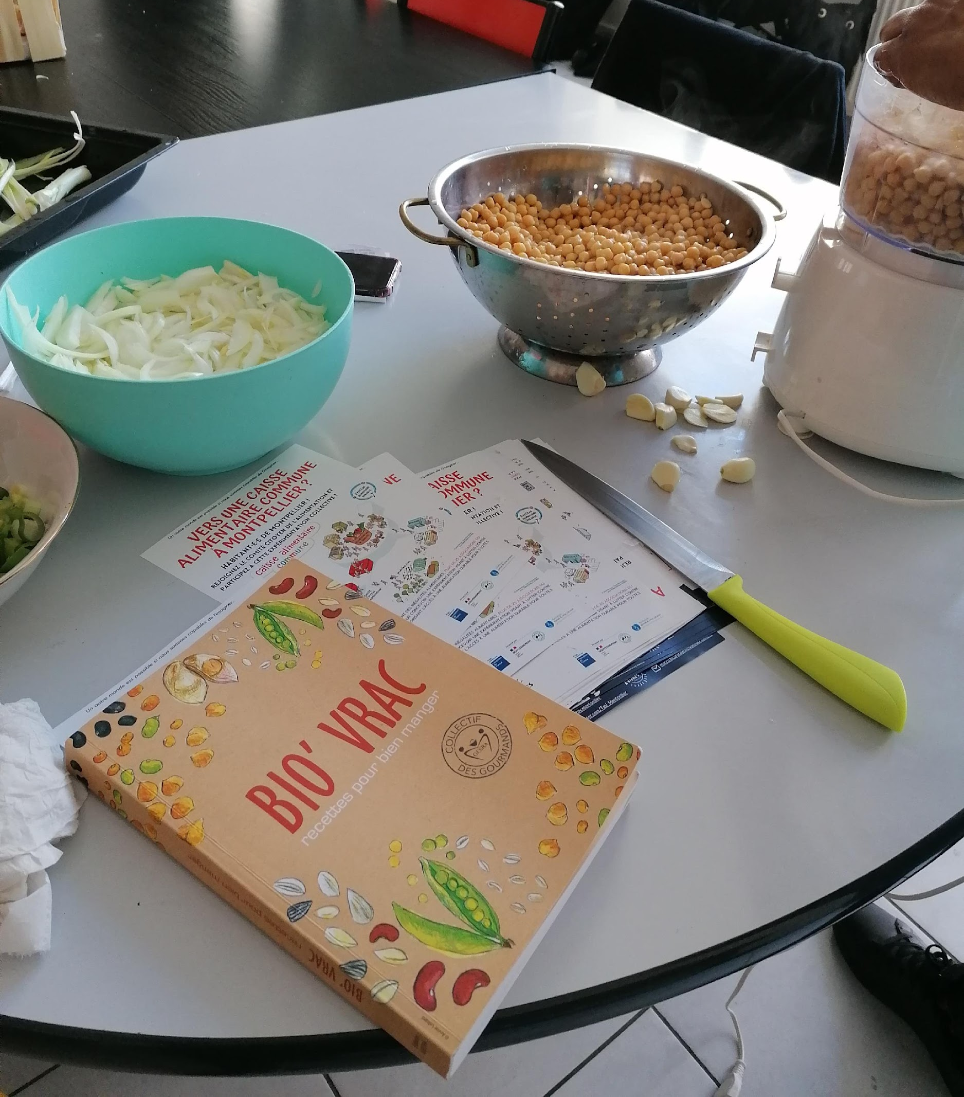
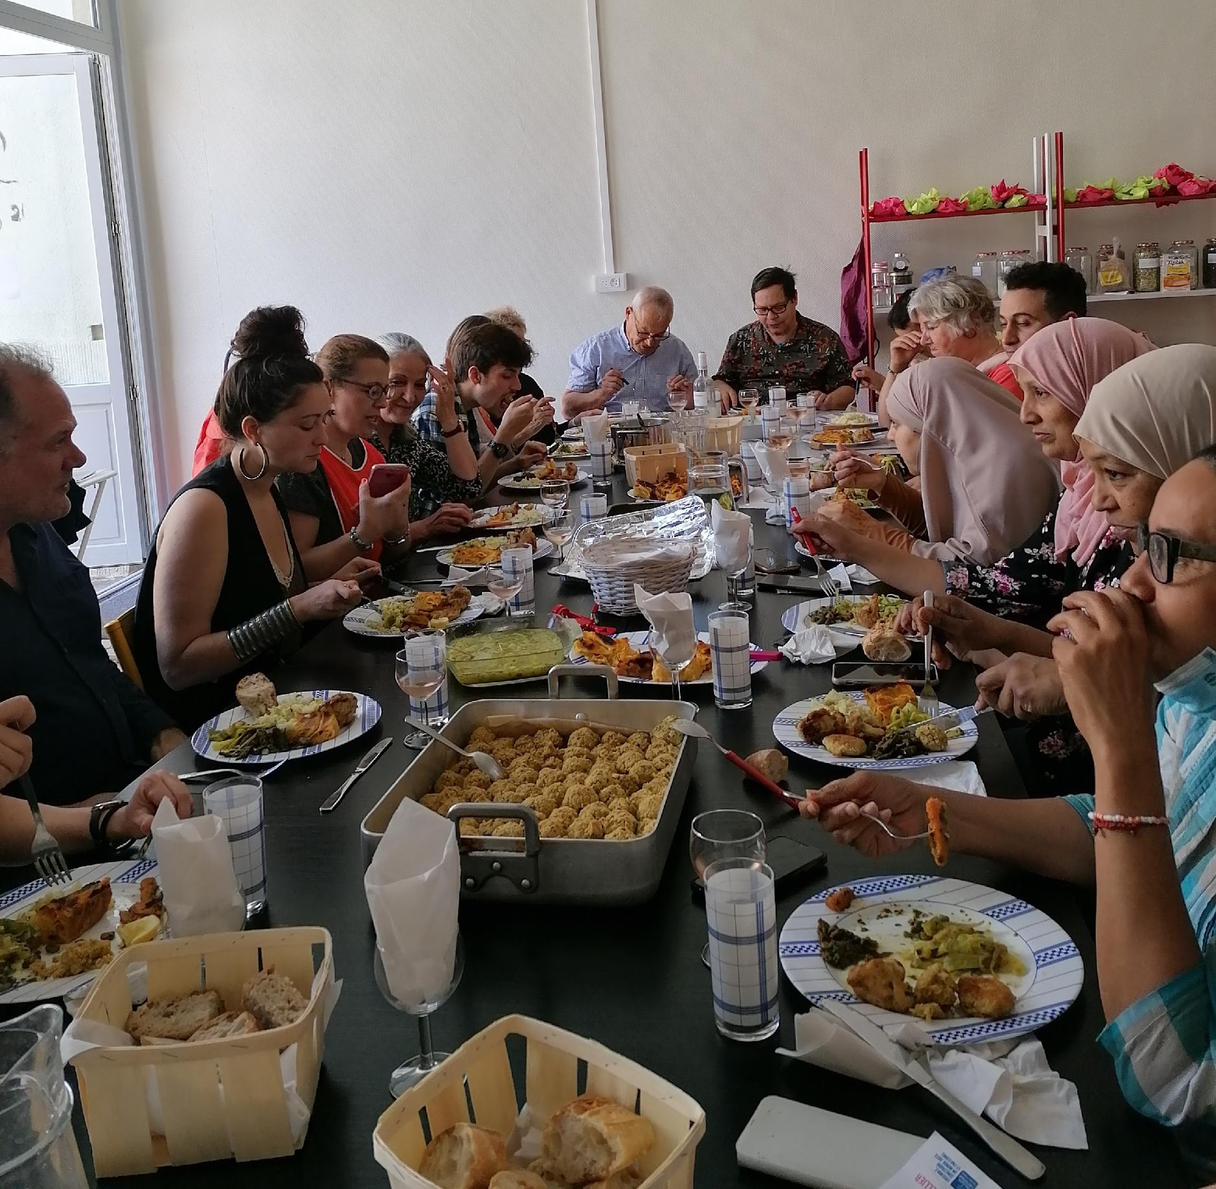
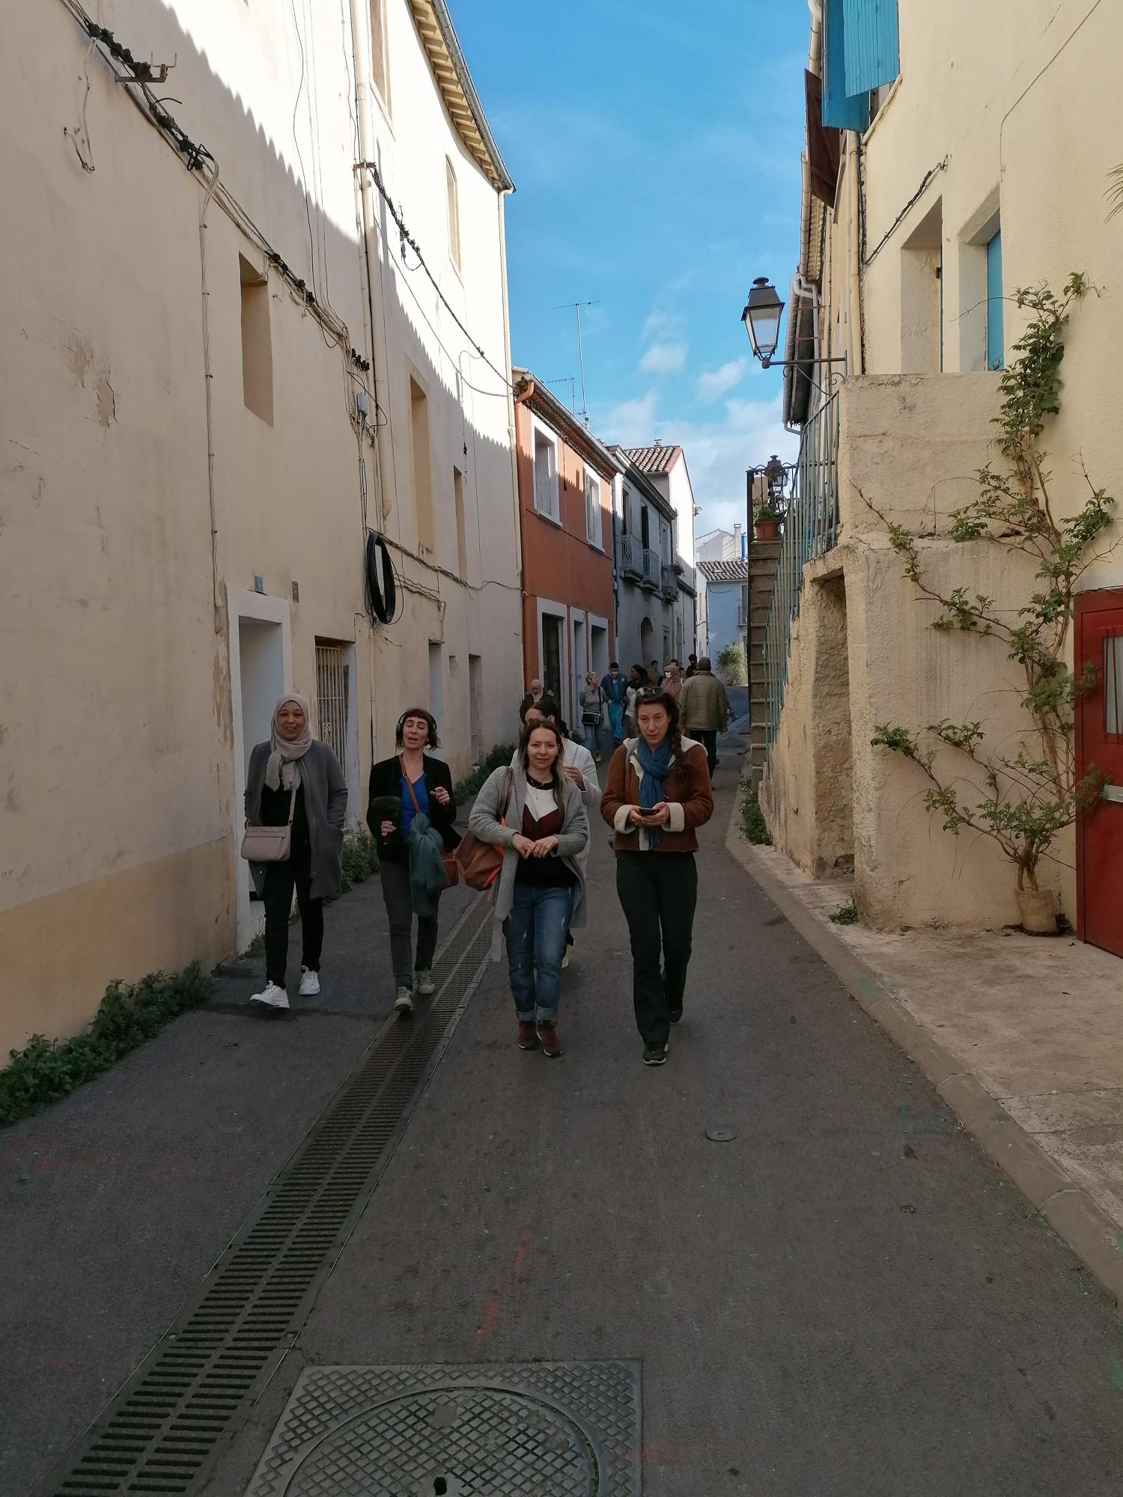
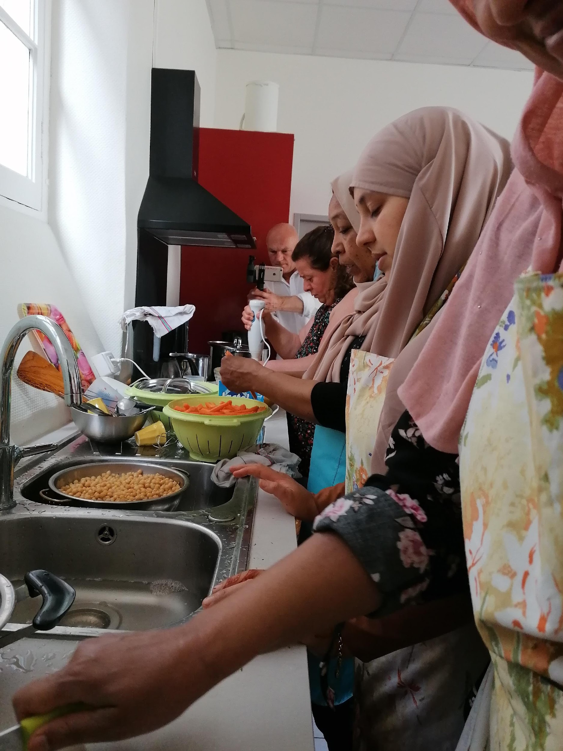
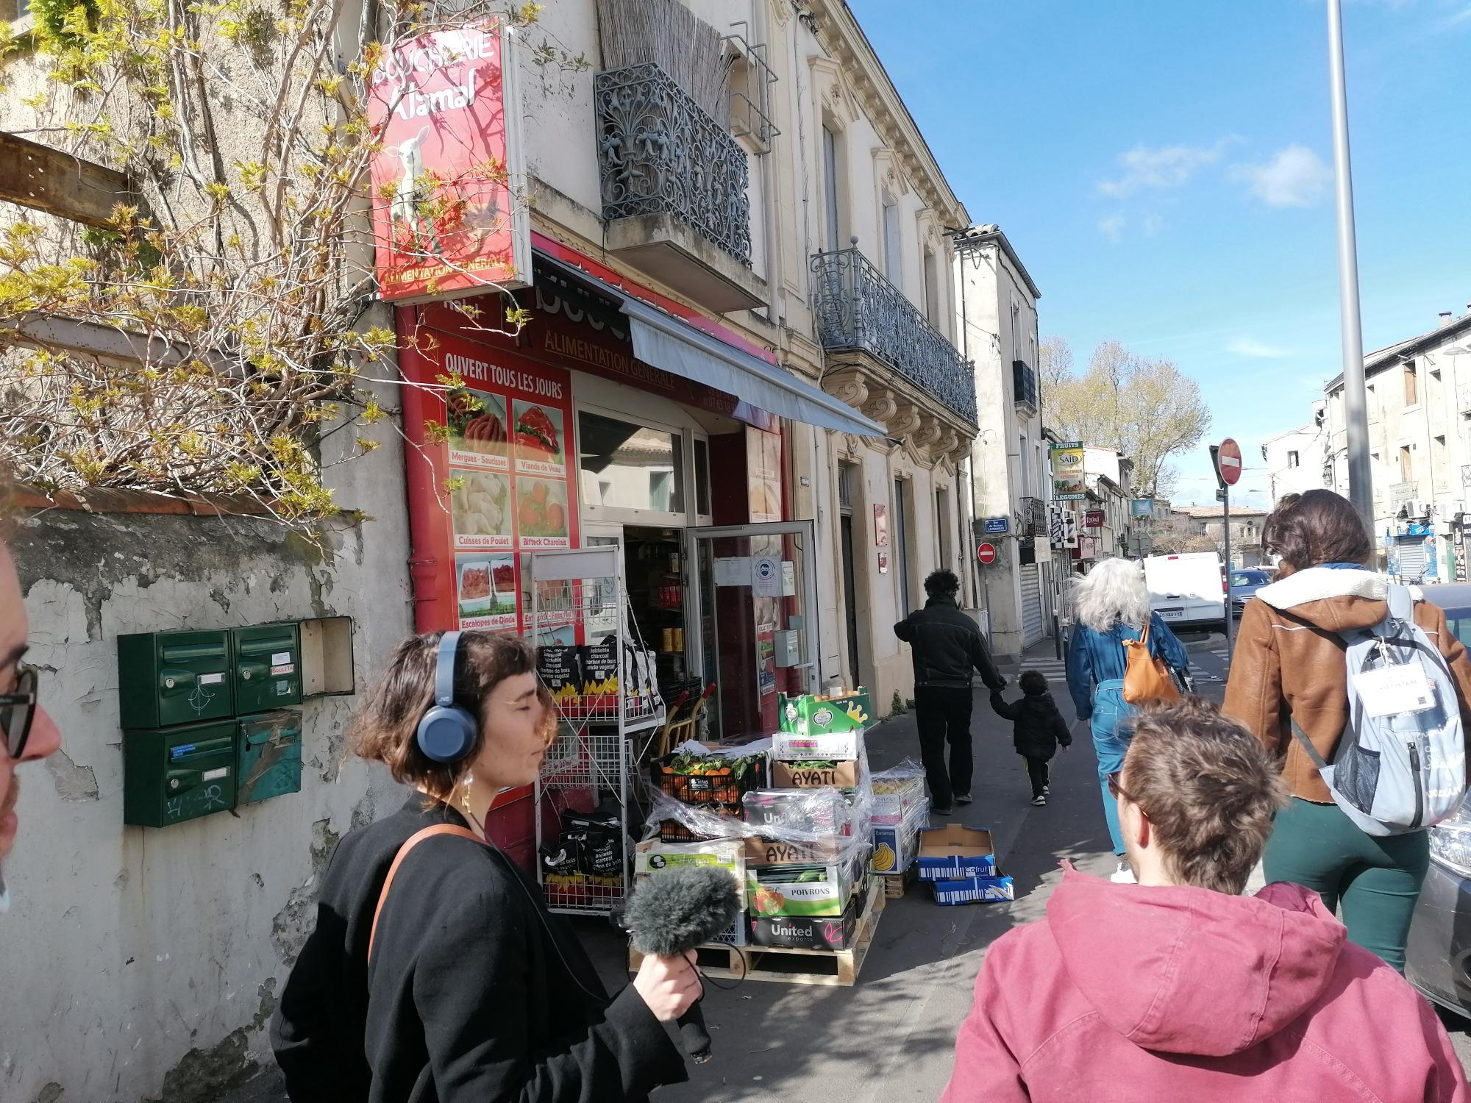
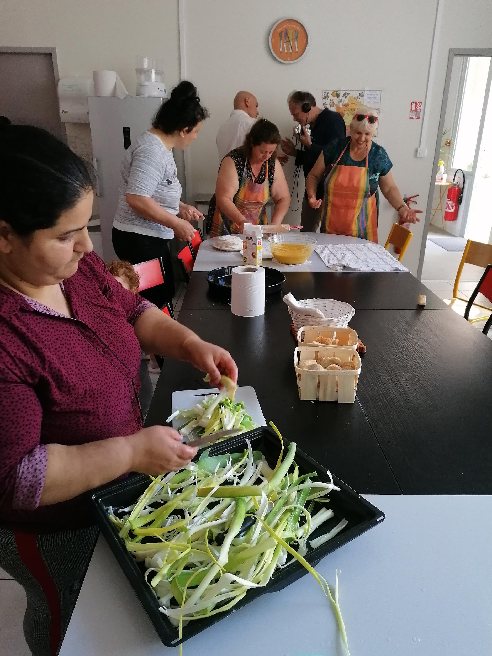
Mobilisation Citoyenne
février à septembre 2022

Slide 20
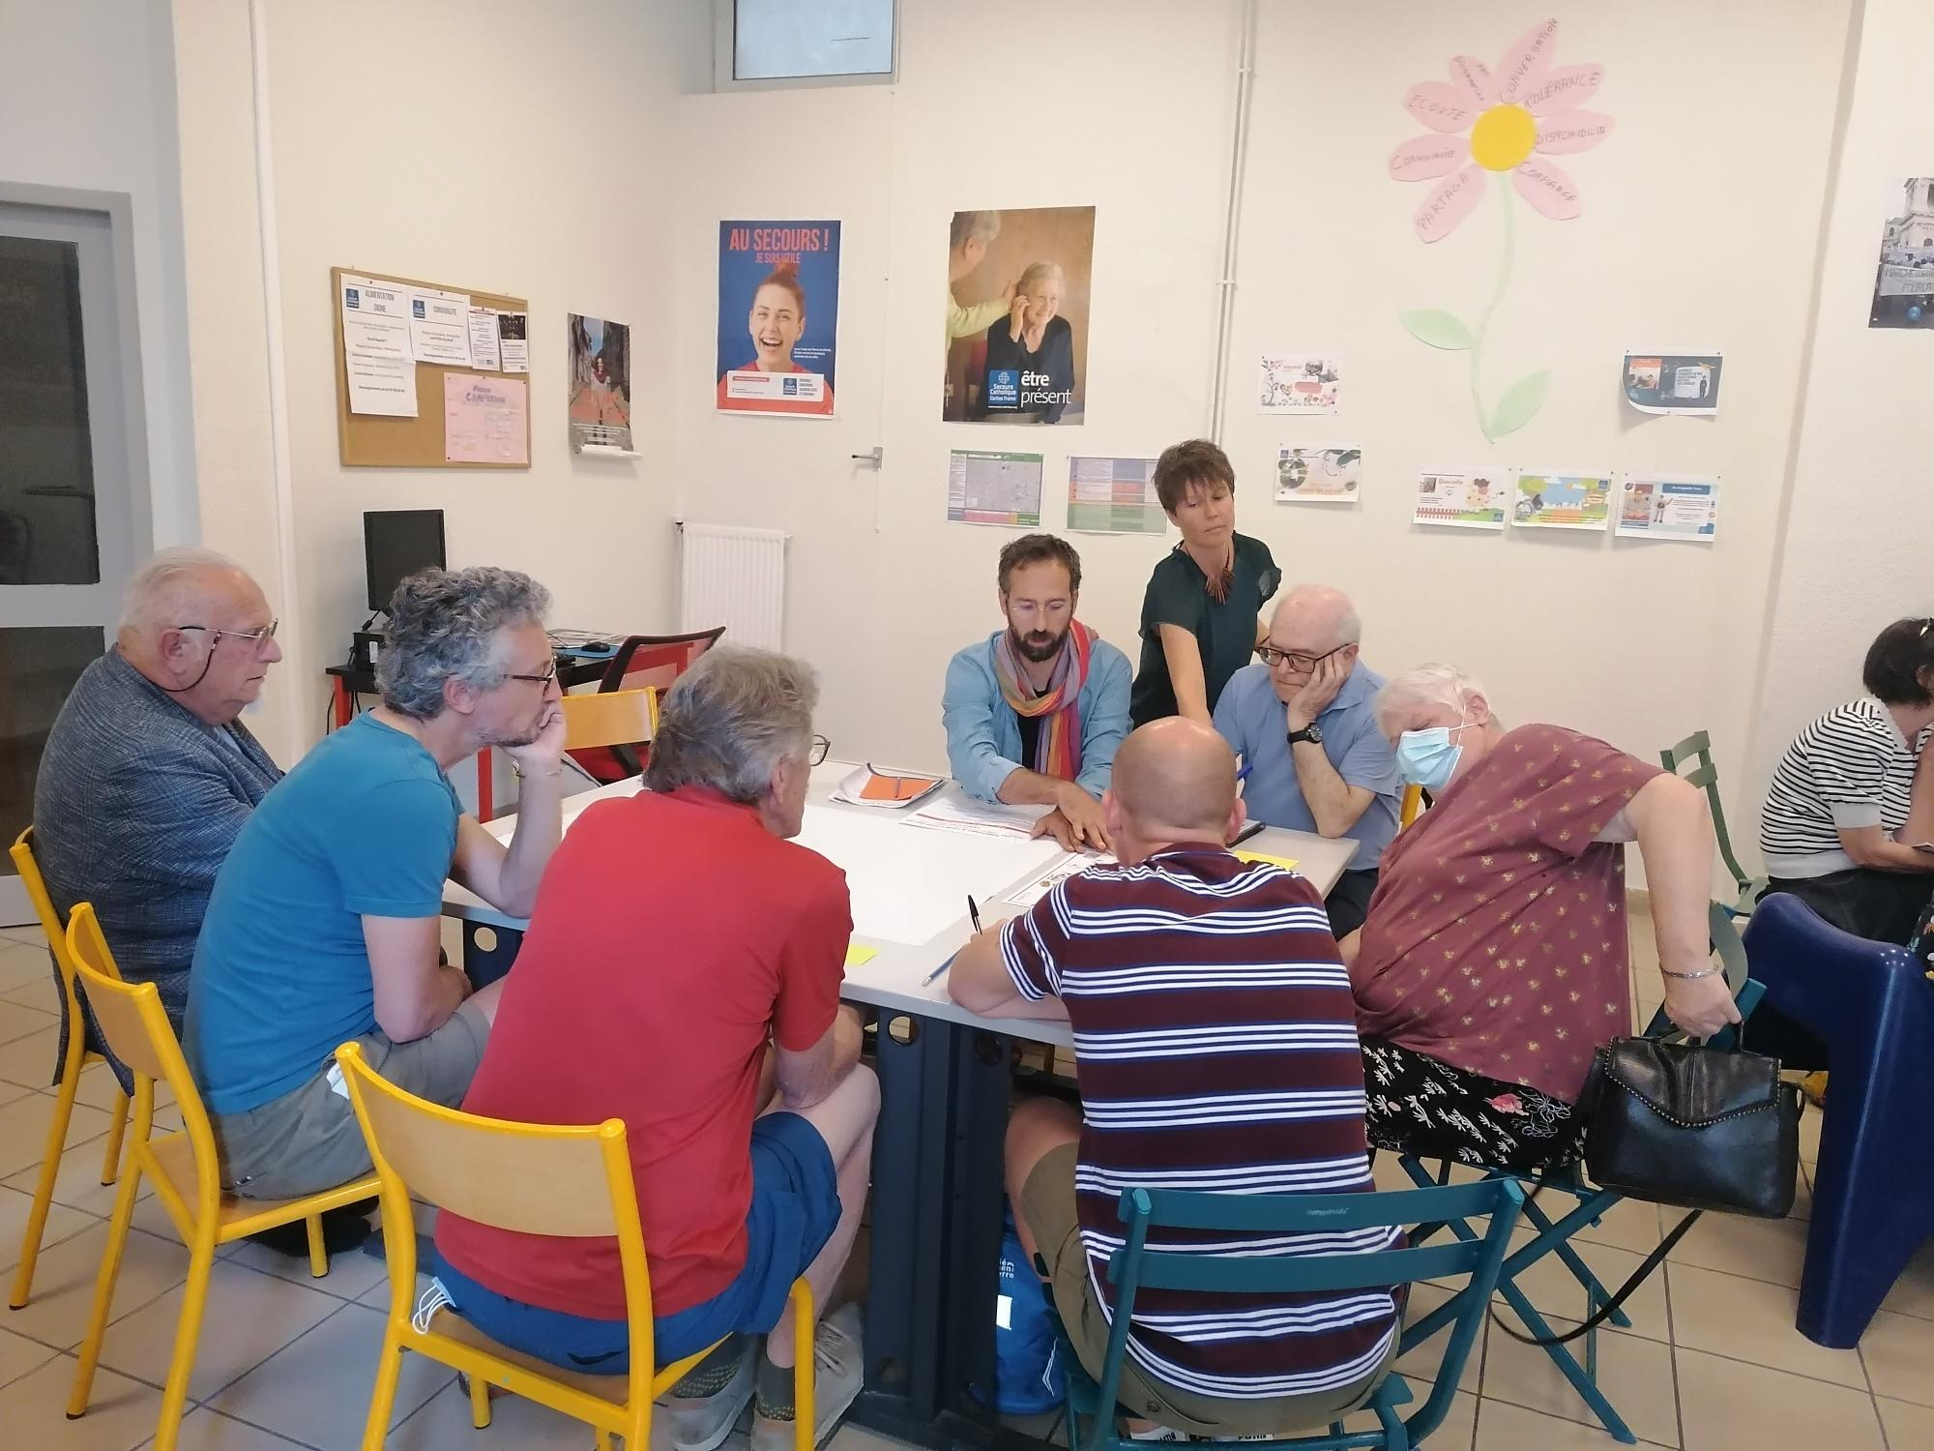
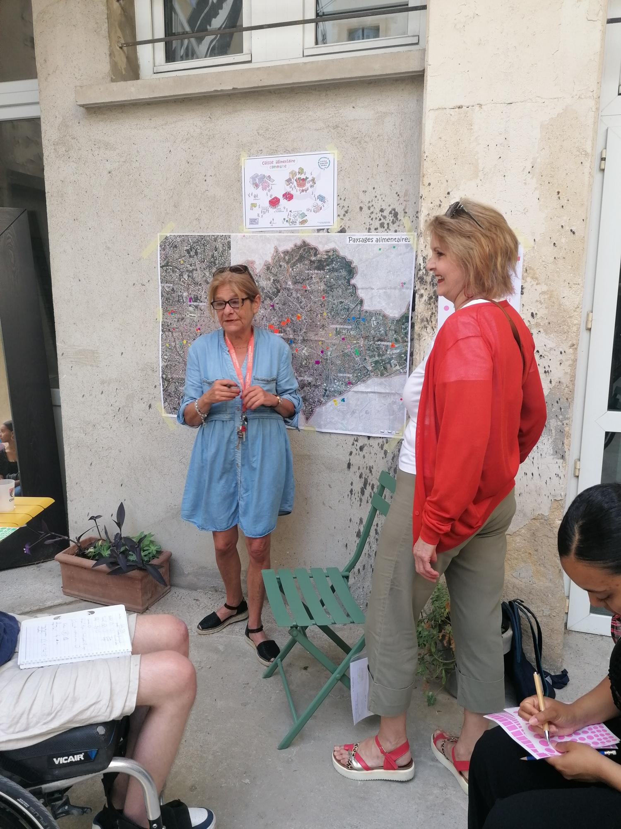
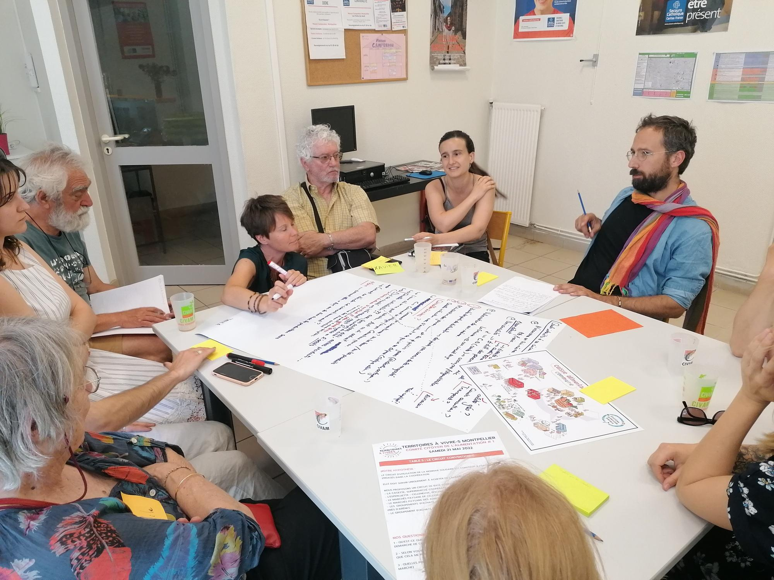
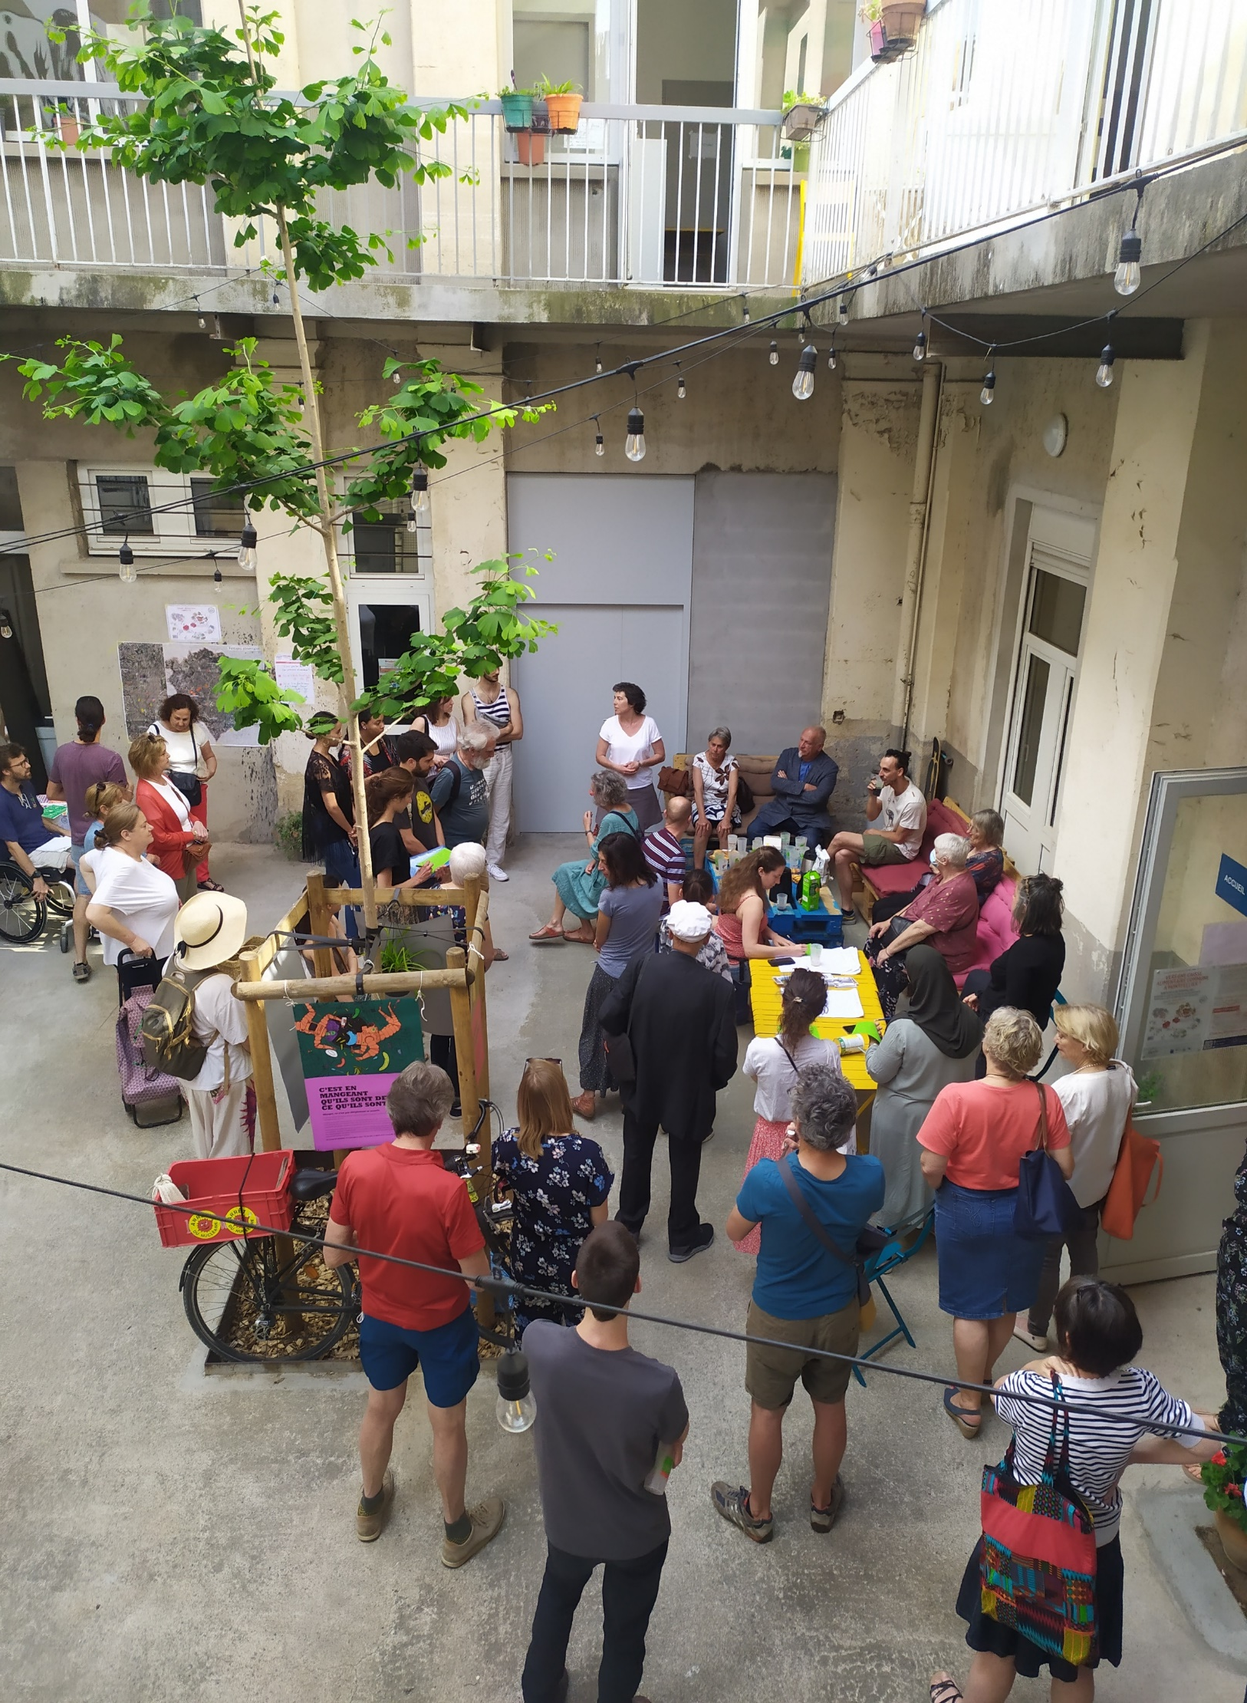
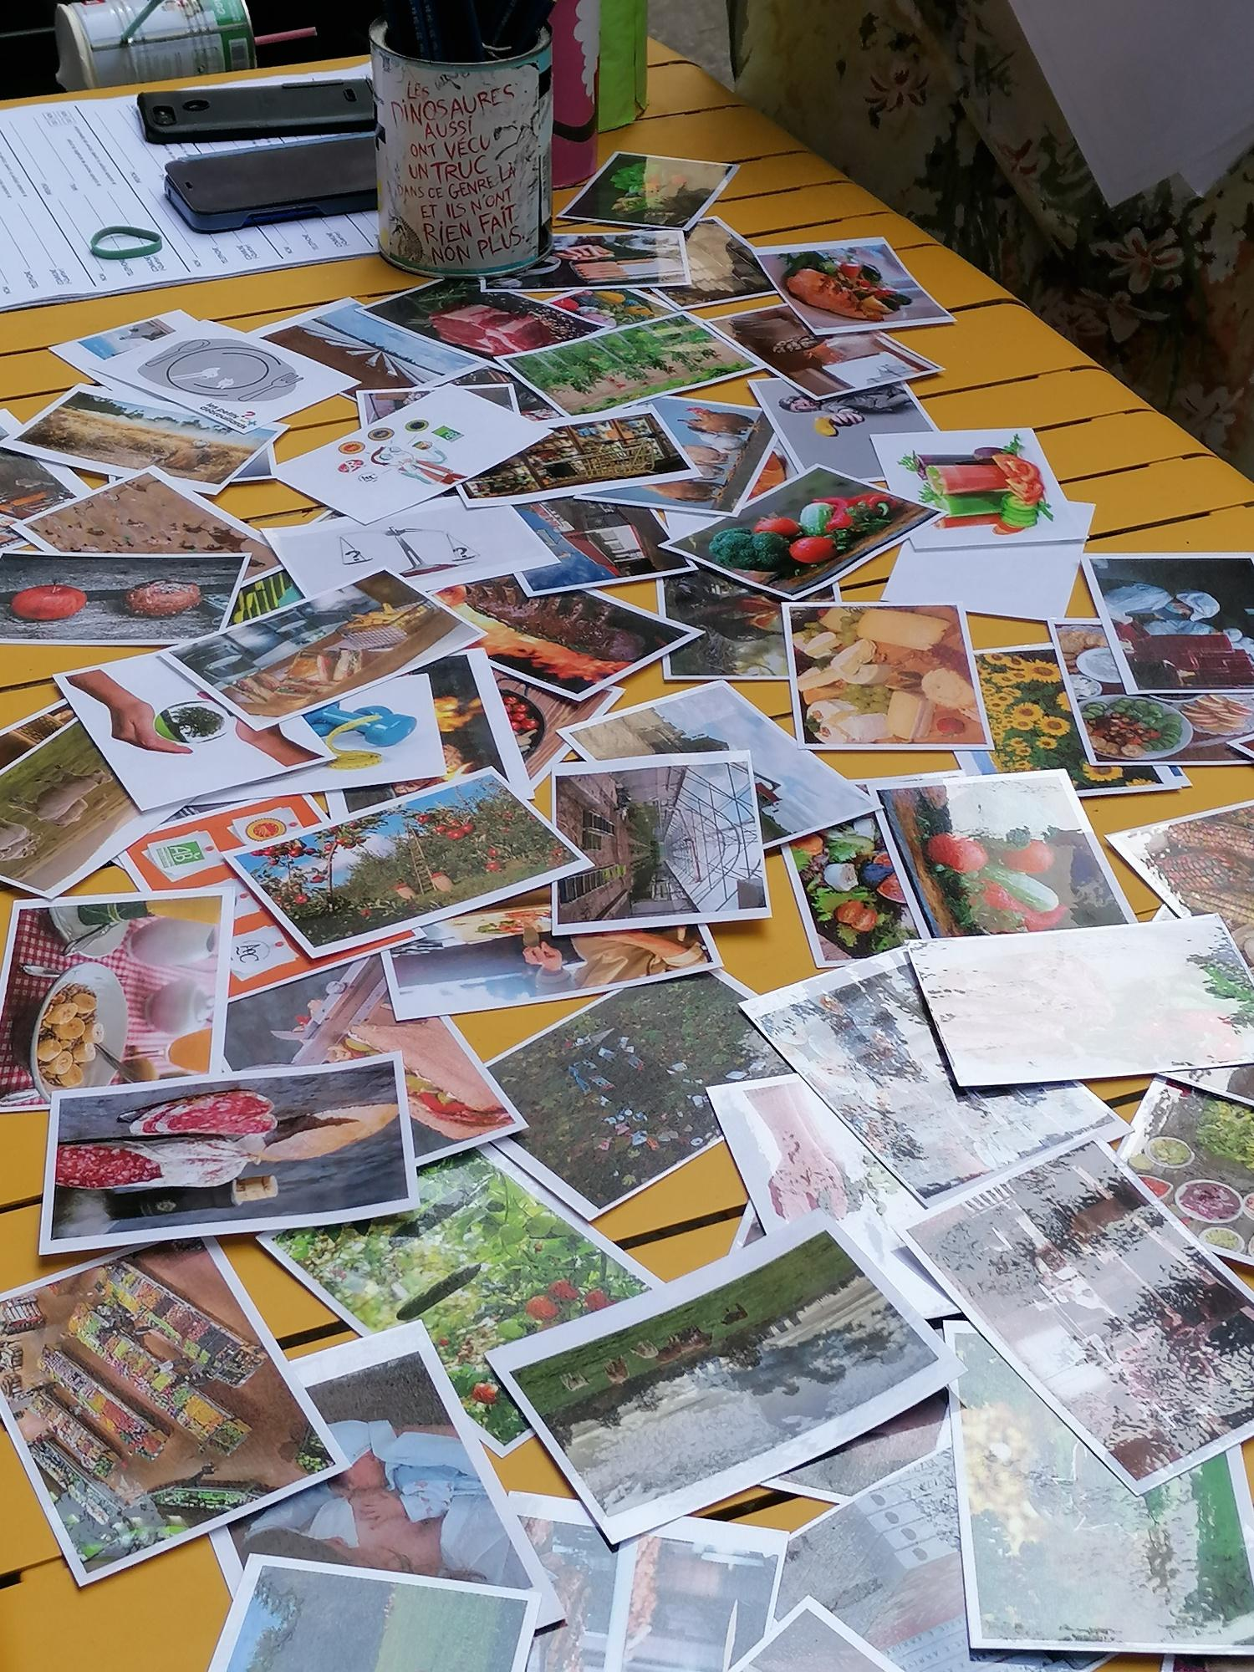
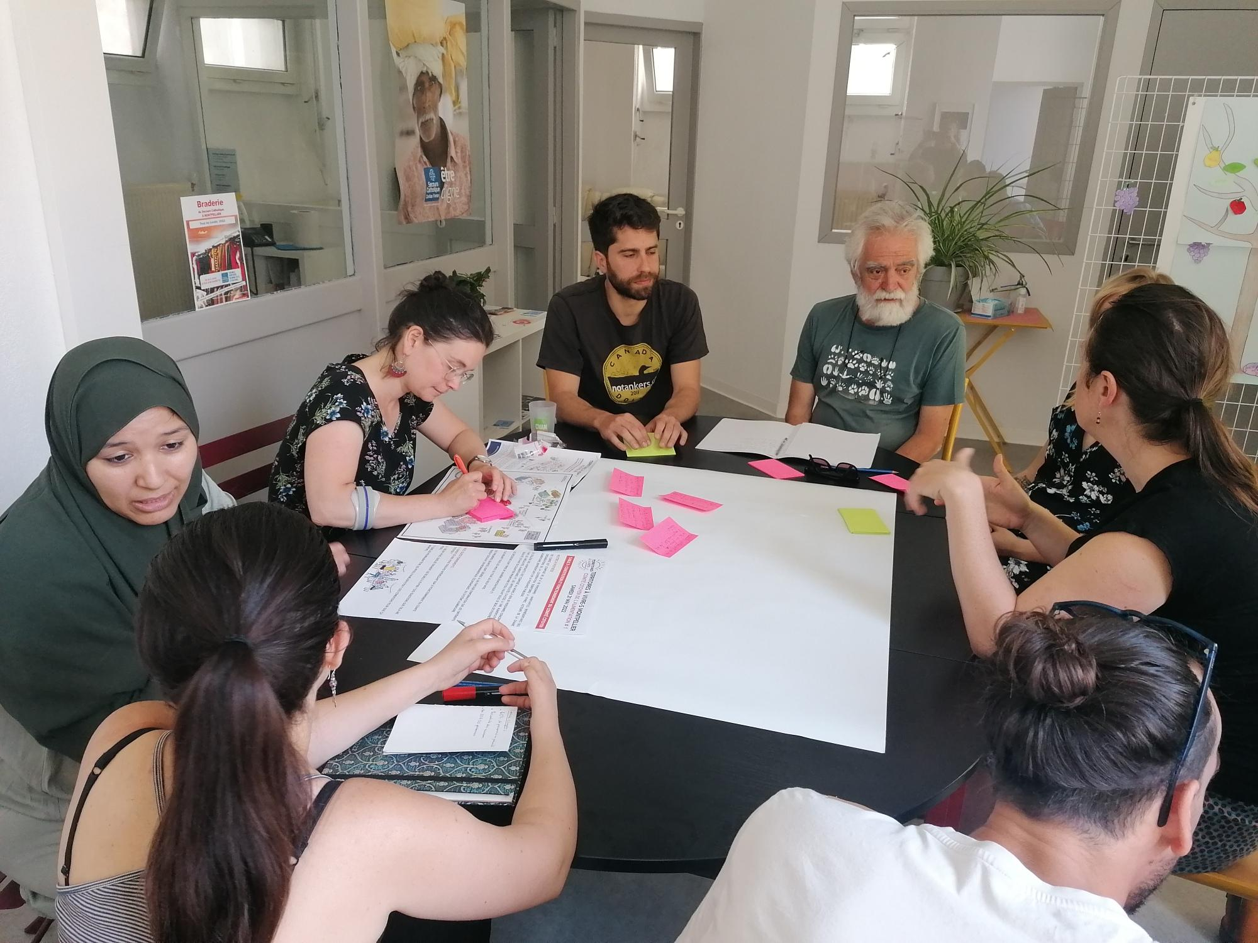
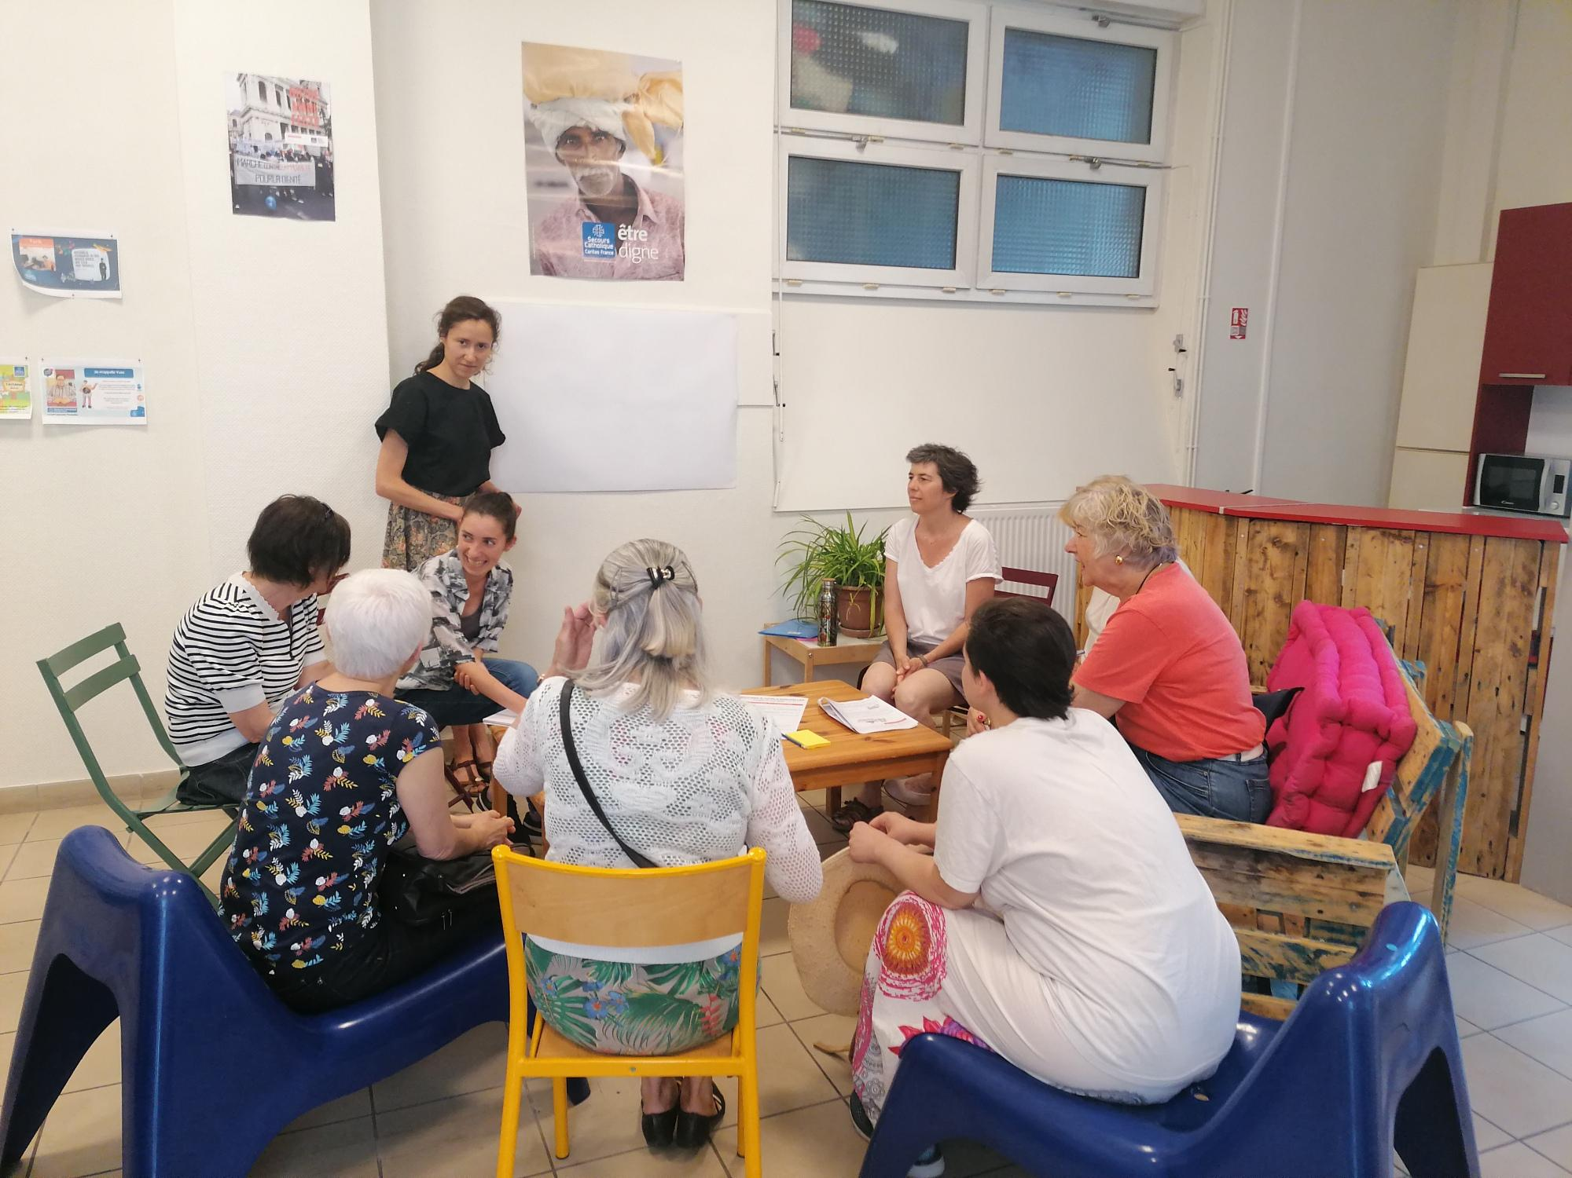
Atelier de préfiguration du comité citoyen – Mai 2022

Slide 21
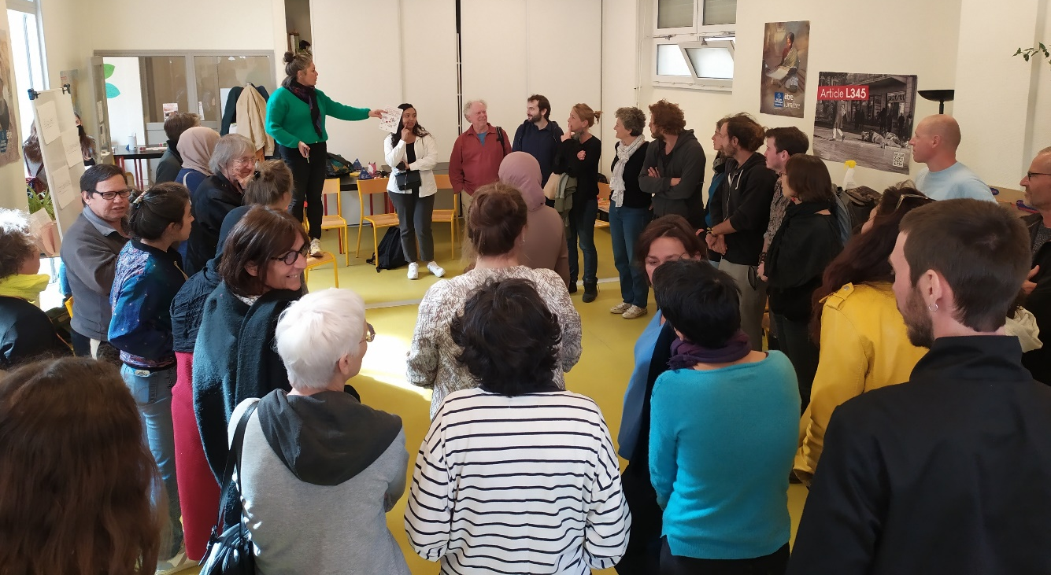
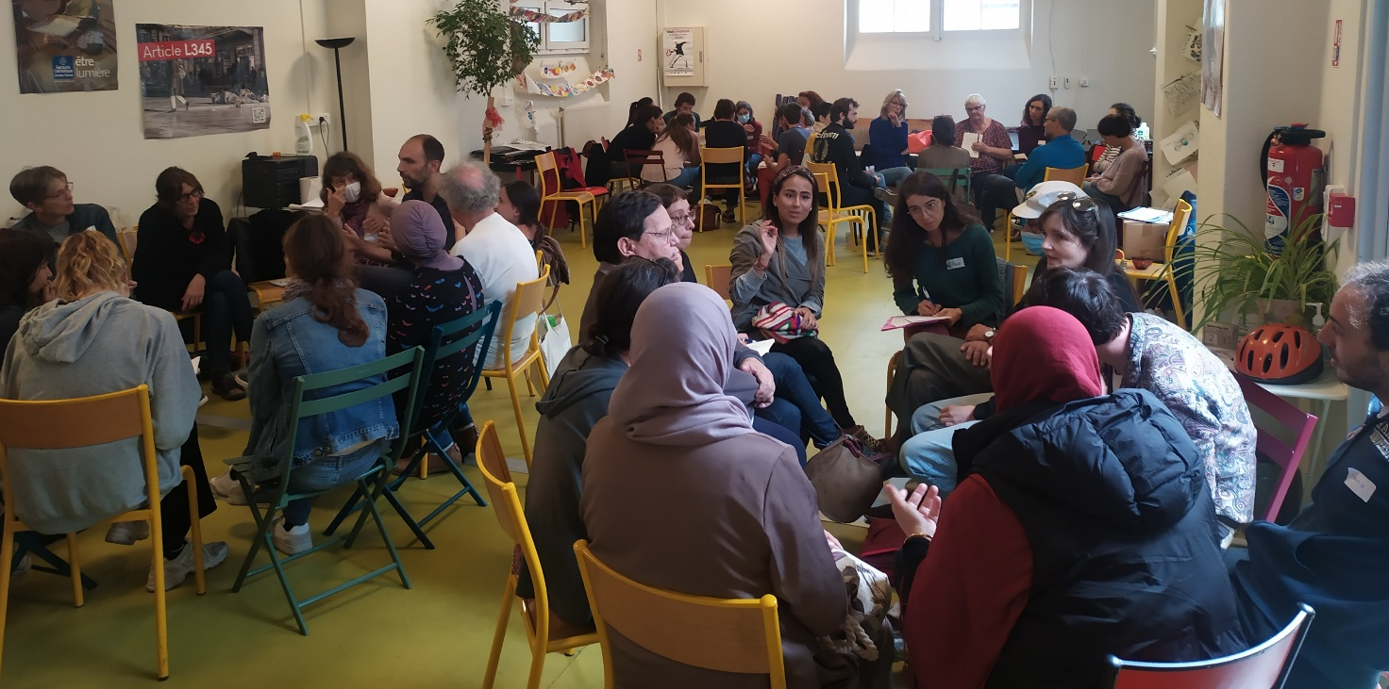
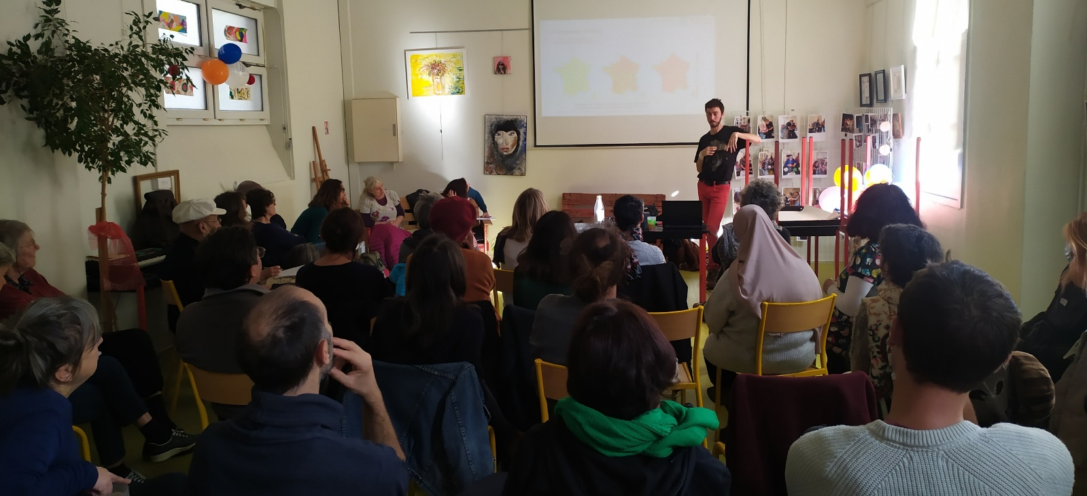
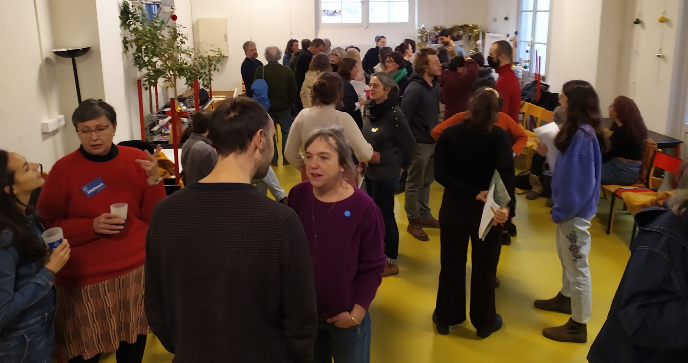
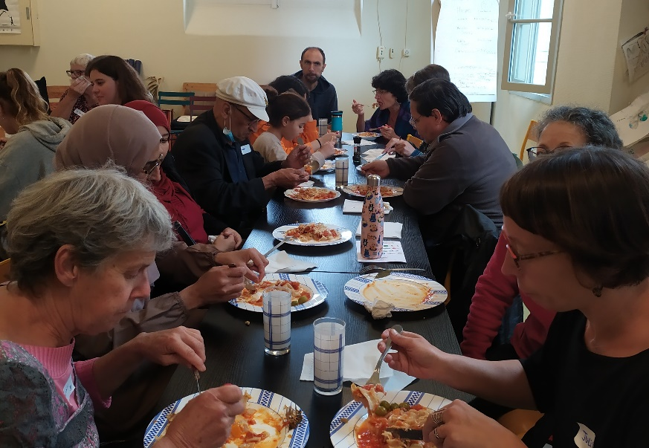
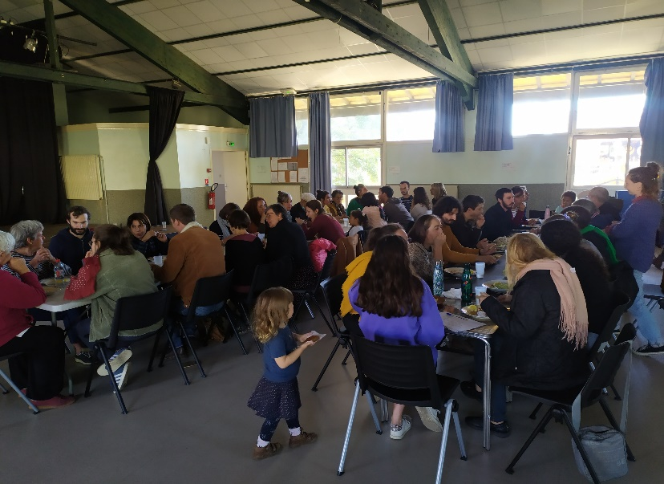
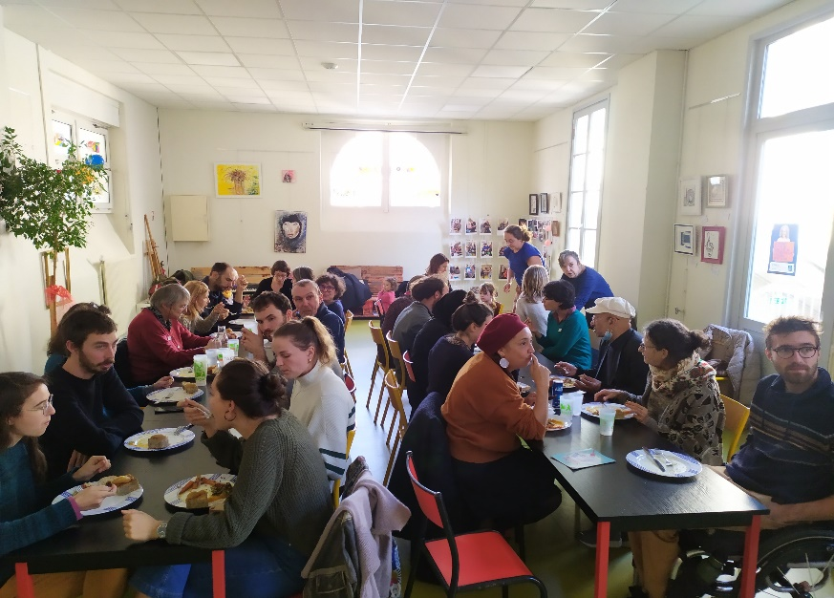
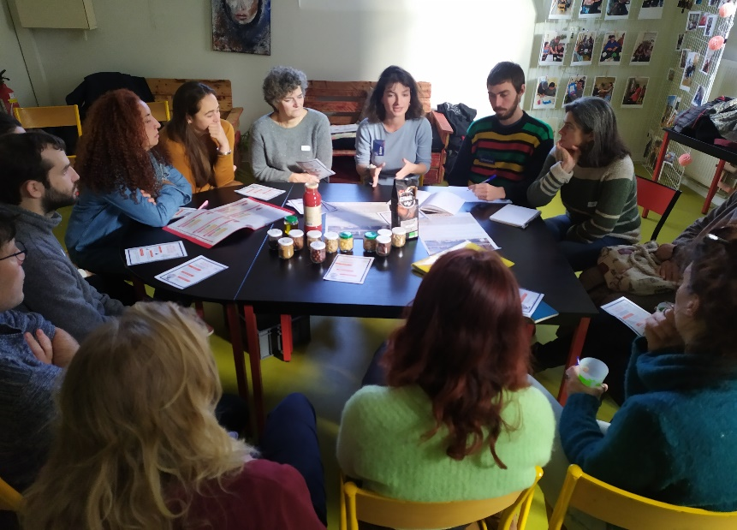
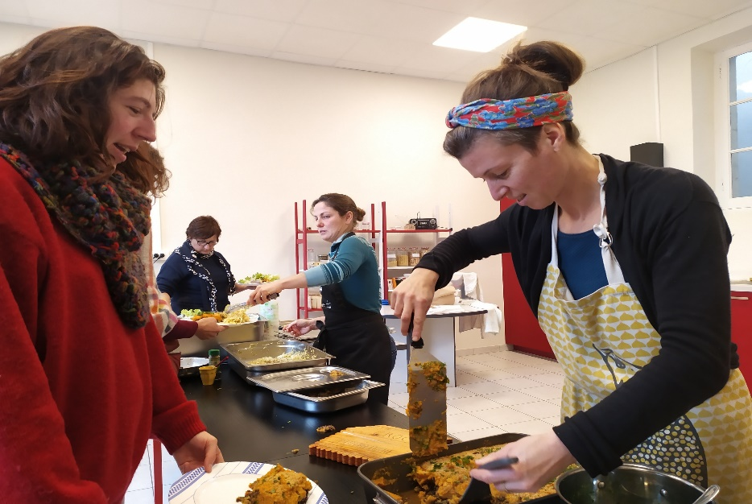
Le comité citoyen de l'alimentation – automne 2022

Slide 23
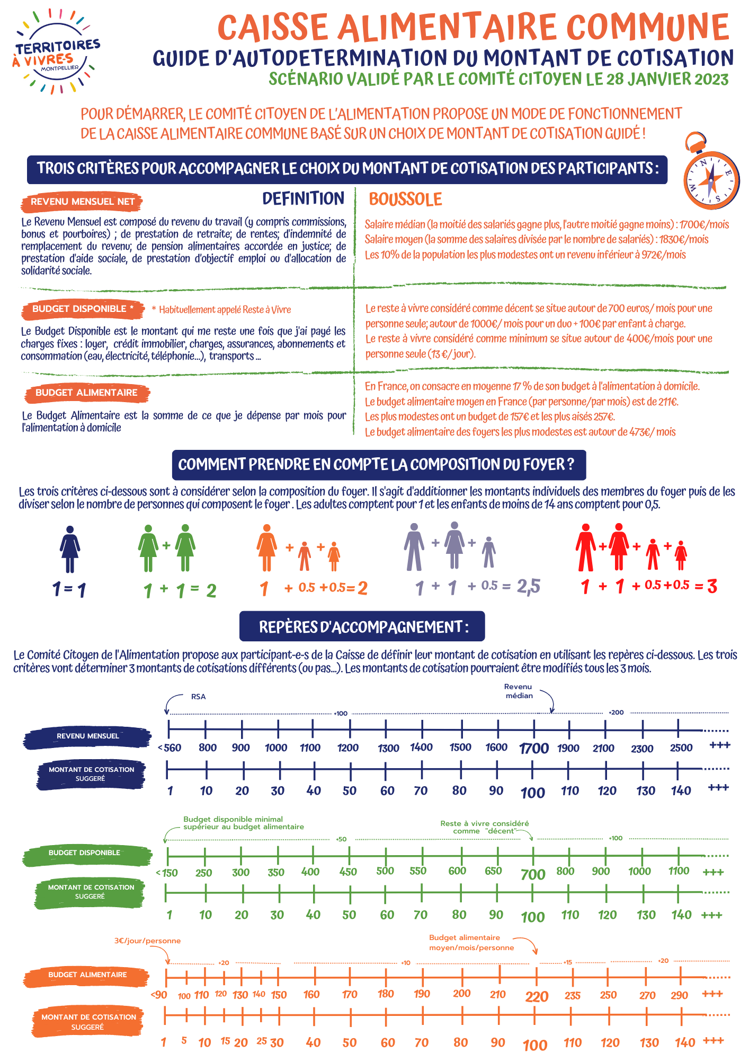
Les décisions du Comité Citoyen
Le Guide d’autodétermination des cotisations
Le processus de Conventionnement

Slide 24
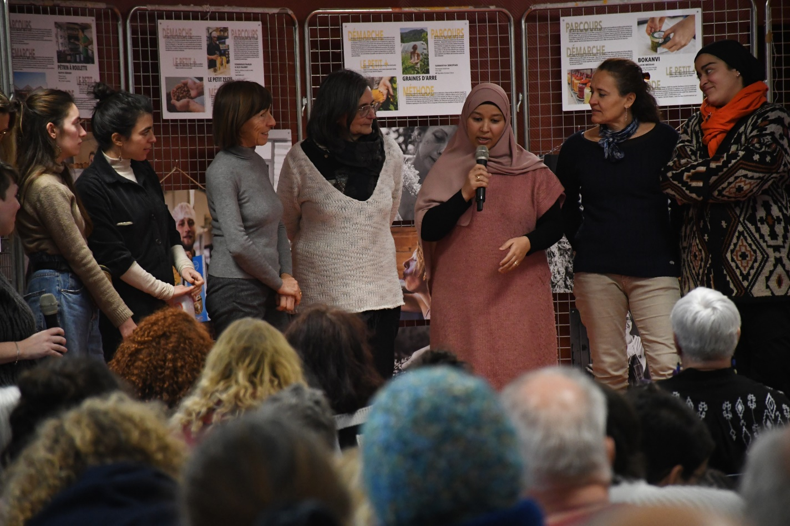
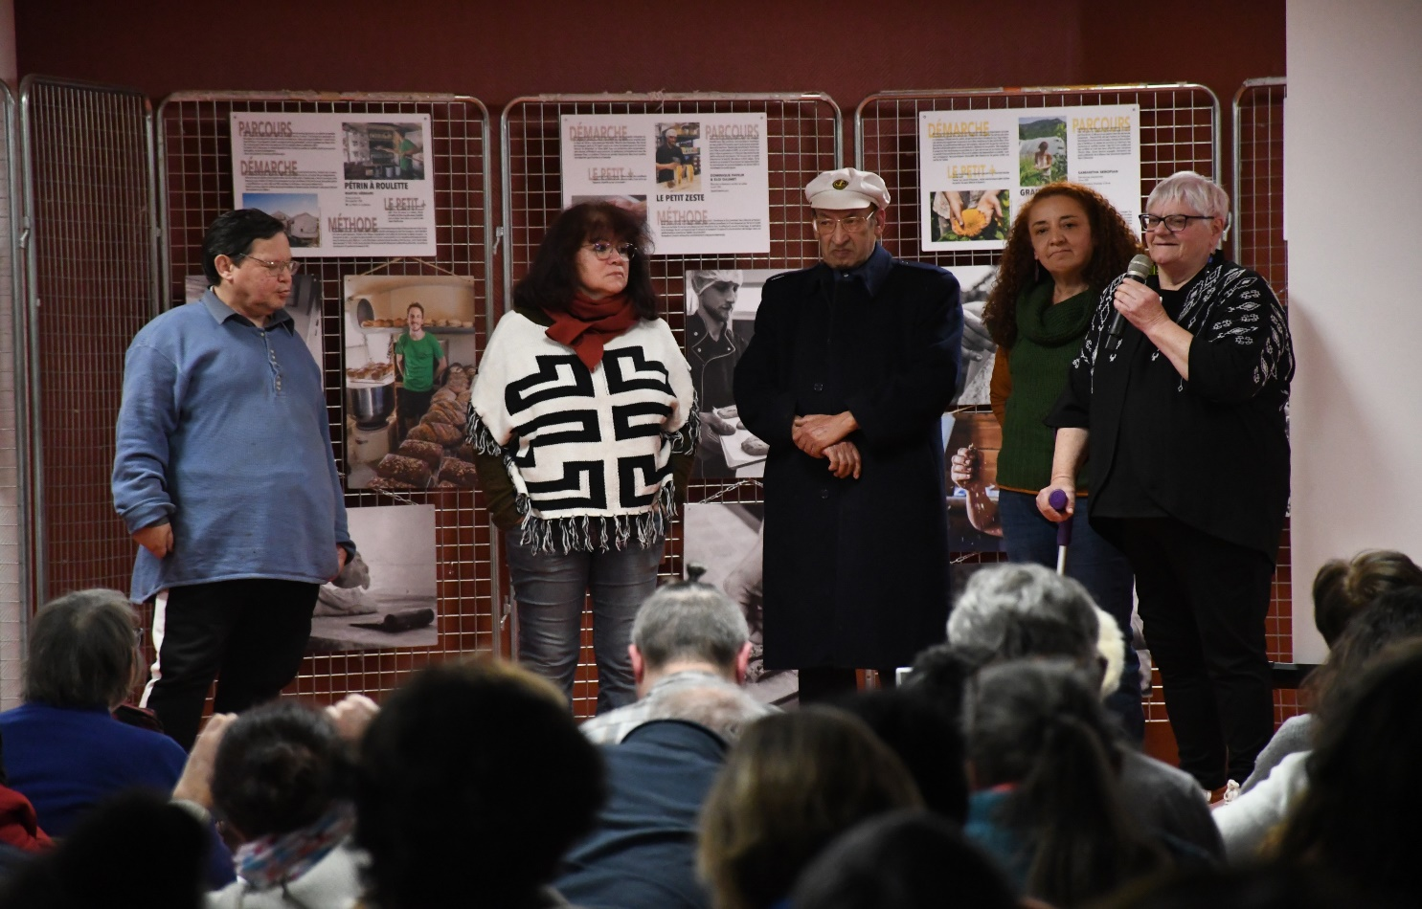
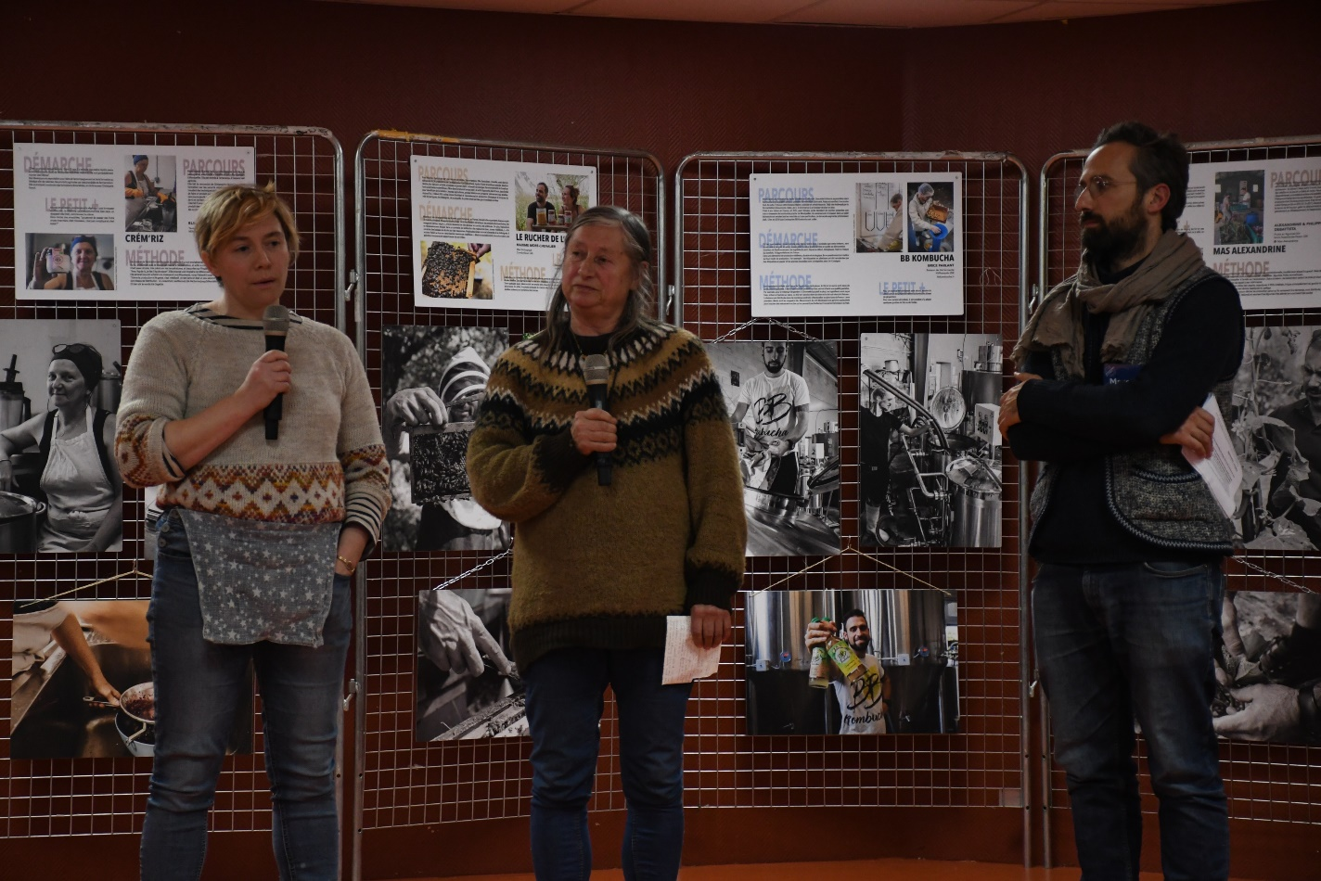
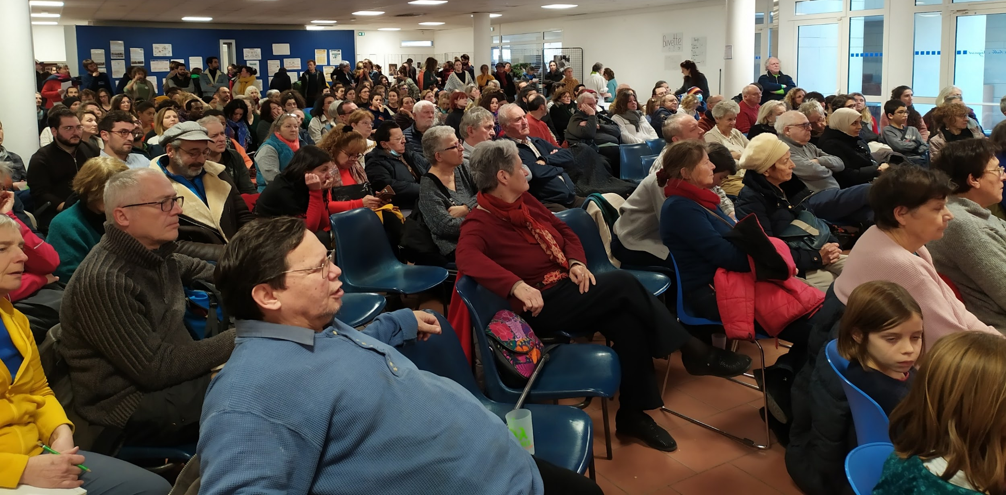
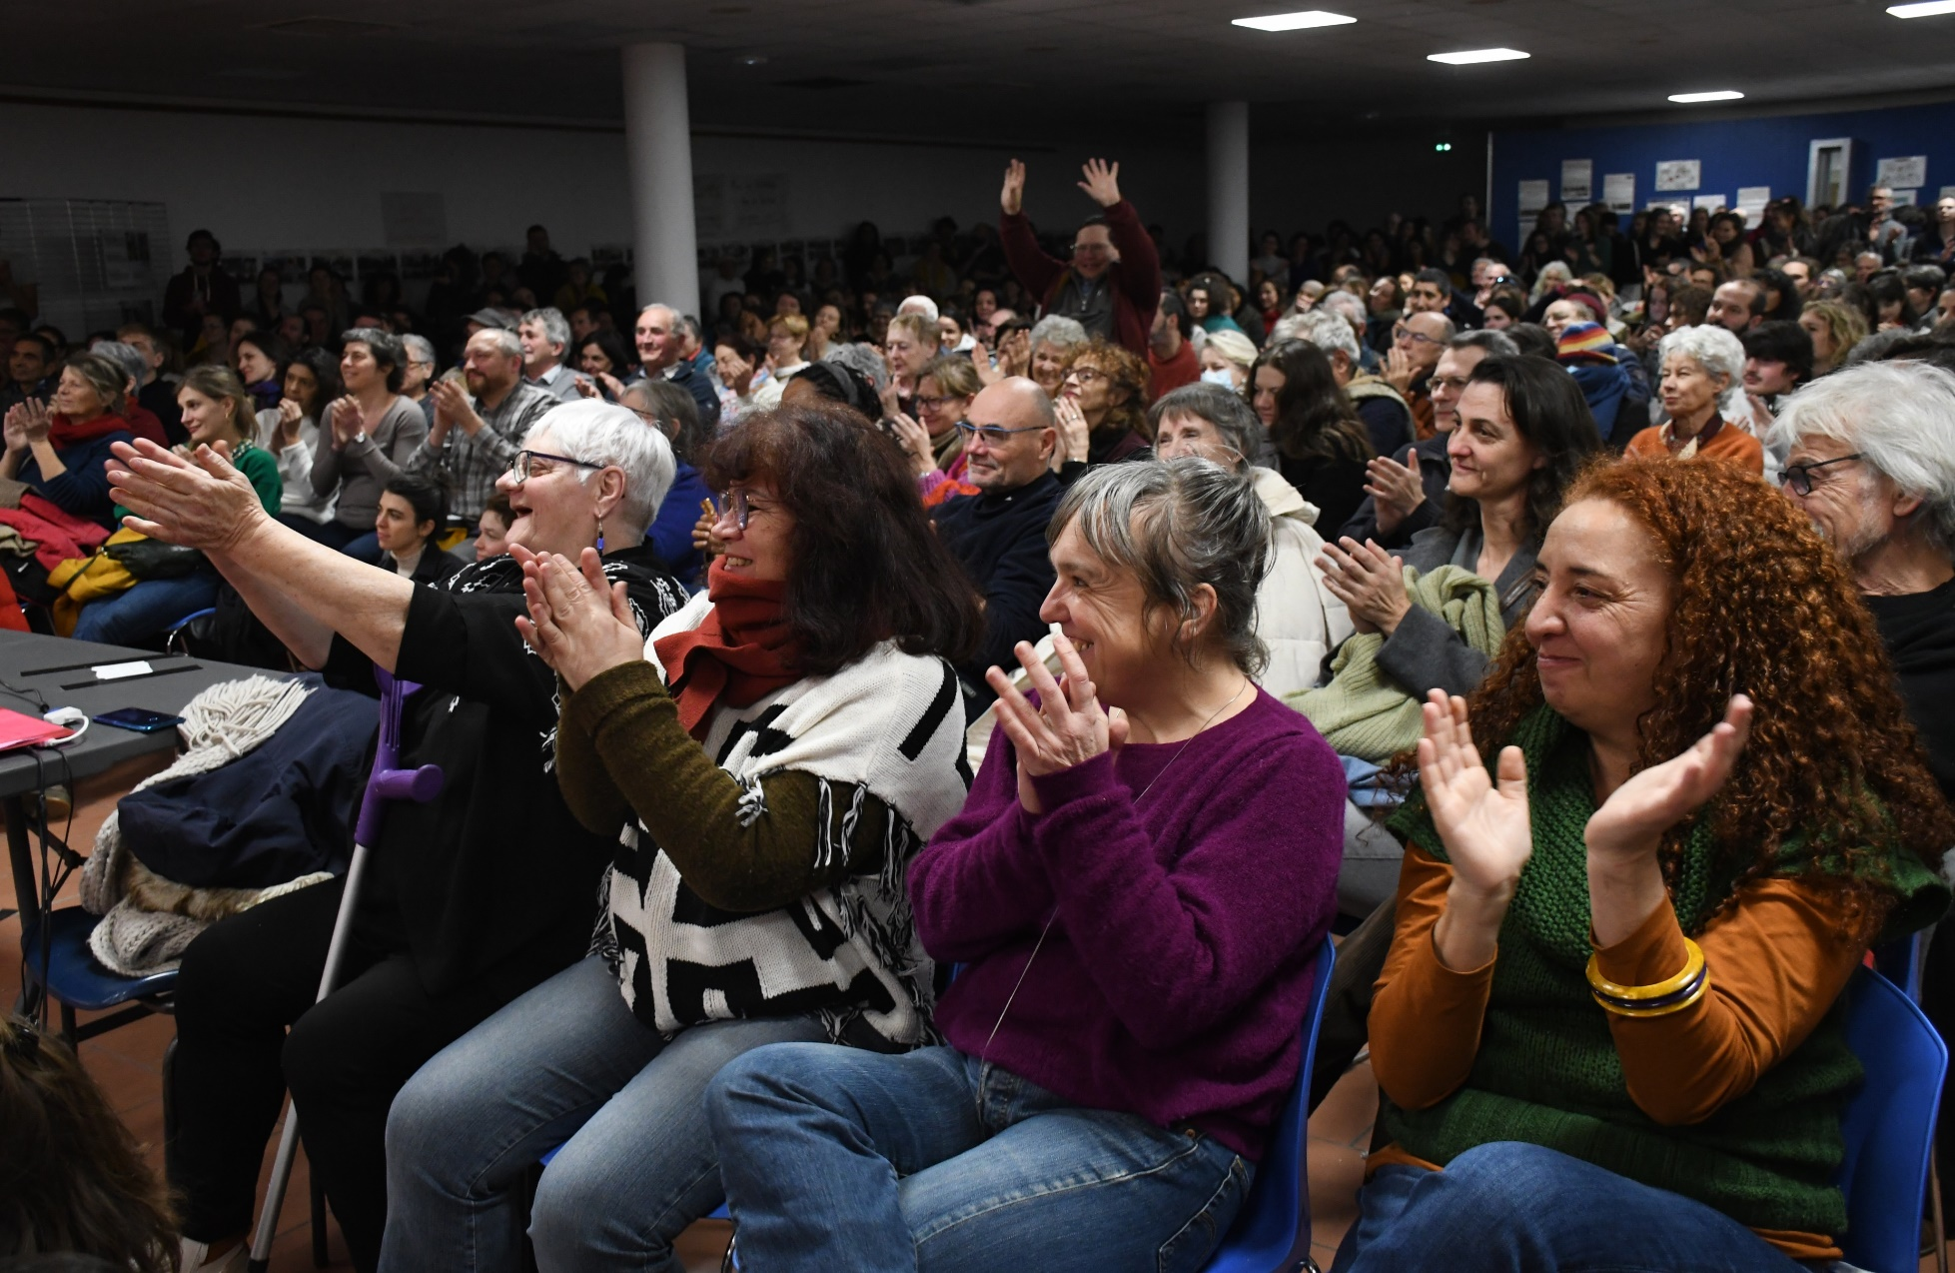
Lancement de la Caisse Alimentaire Commune – 28 janvier 2023

Slide 25
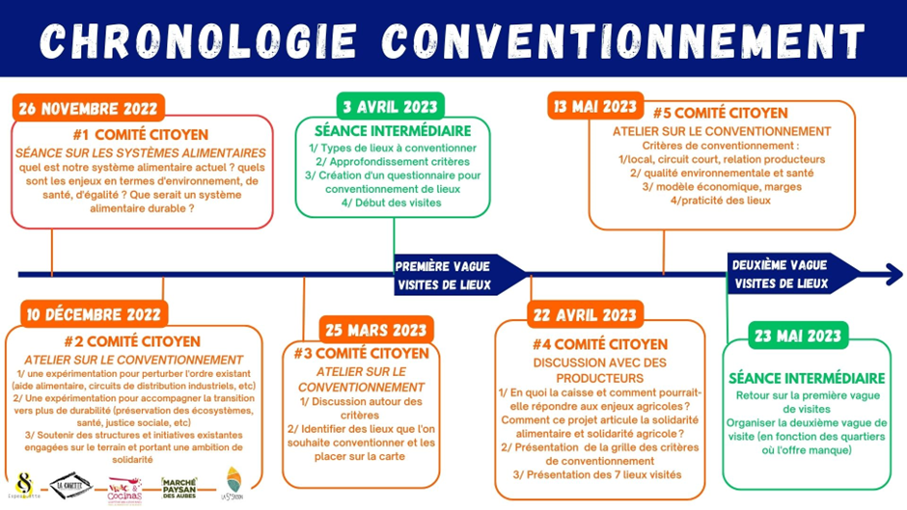
Le processus de conventionnement
Un processus de conventionnement en 3 phases :
Phase 1 : conventionnement des partenaires du projet (novembre 2022-février 2023)
Phase 2 : conventionnement de l’existant (mars 2023-maintenant)
Phase 3 : transformation des paysages alimentaires (perspectives pour fin 2024)

Slide 26
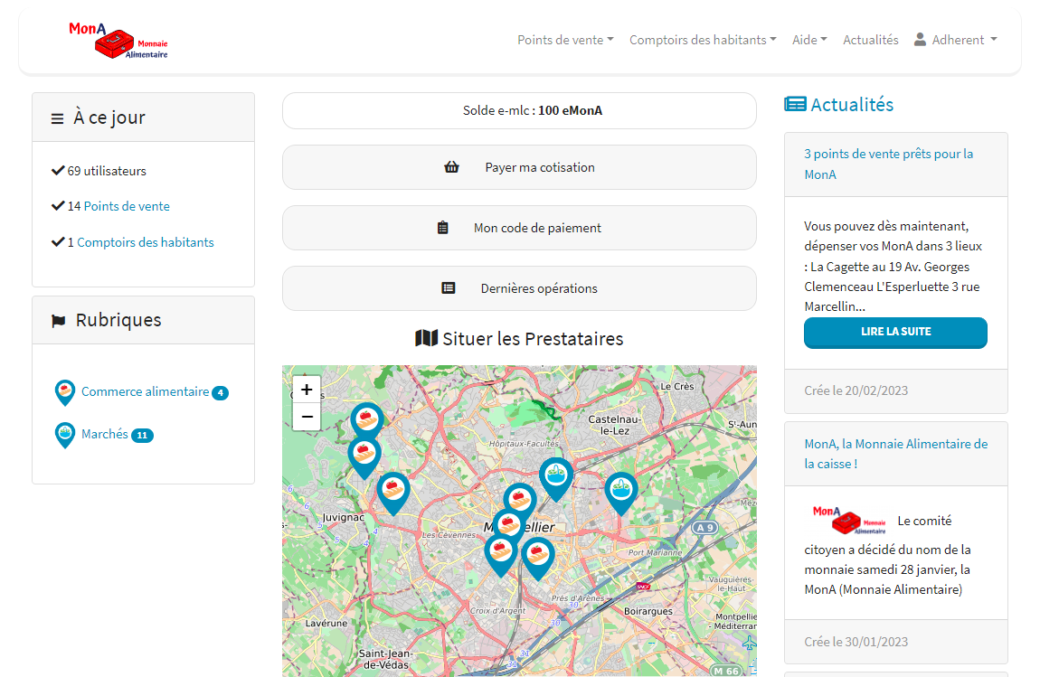
La MonA – Monnaie Alimentaire
La MonA est géré en partenariat avec La Graine, monnaie locale de l’Hérault

Slide 27
